Slide 1

درب
نظام تتبع وإدارة نقل الحافلات

Slide 2
المشكلة
نسمع هذه الأيام عن مشاكل كثيرة تحدث للطلاب / الطالبات ، مع عدم وجود نظام محدد يفي بحلول هذه المشاكل مثل انتظار الحافلة ، الركوب إلى حافلة الكلية ، والنزول منها. نظام تتبع حافلات "درب" هو تطبيق يقدم حلاً يساعد الطلاب على الحصول على رحلة مريحة.
الحل
توفير تطبيق يكون حلقة وصل بين الجامعة والطالب/ة والسائق والمشرف ، يساعد الطلاب / الطالبات على تحديد موقع الحافلة والتفاعل مع سائق الحافلة بسهولة للحصول على رحلة مريحة ، يهدف إلى تحسين تجربة نقل الطلاب / الطالبات وتيسير عملة التنسيق والتواصل بين جميع الأطراف المعنية.

Slide 3
مميزات التطبيق
معلومات الحافلة والمسار.
تسجيل الحضور والغياب.
الأمان والسلامة.
التواصل.

Slide 4
فوائد التطبيق
المشرف/ة
السائق
الطالب/ة
التواصل مع الطالب .
توفير الوقت.
تقليل الأخطاء والنسيان.
الشعور بالأمان .
إدارة الوقت.
التواصل والملاحظات.
إدارة وتسجيل الحافلات والطالب والرحلات.

Slide 5




التقنيات المستخدمة
خدمة الموقع من
Google Maps
قاعد البيانات
Supbase
إطار العمل
Flutter
محرر الرسومات
Figma

Slide 6
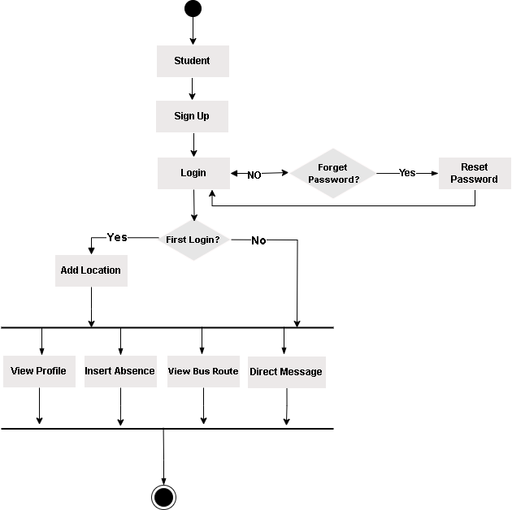
Activity Diagram (Student)

Slide 7
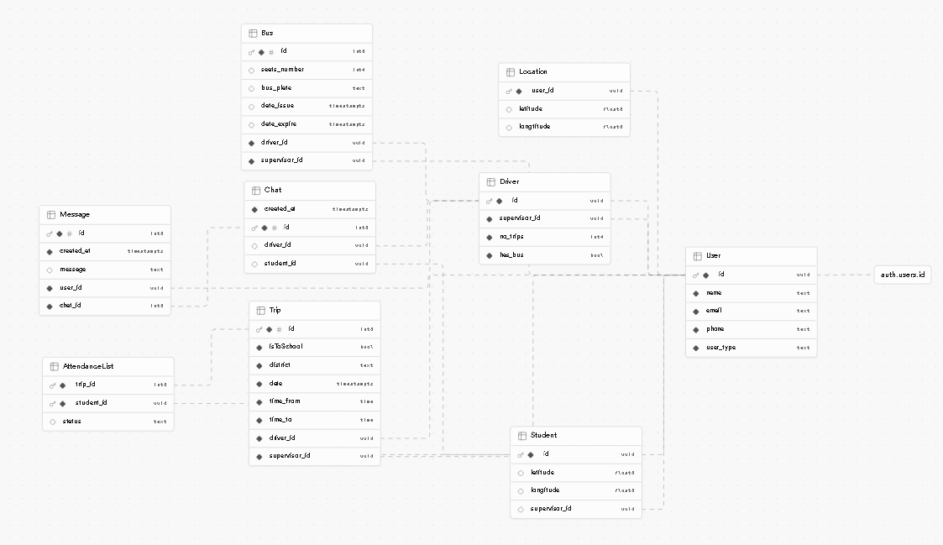
Database schema

Slide 8
University
Home
Bus-Stop
واجهات التطبيق

Slide 9

الواجهة الأولية

Slide 10
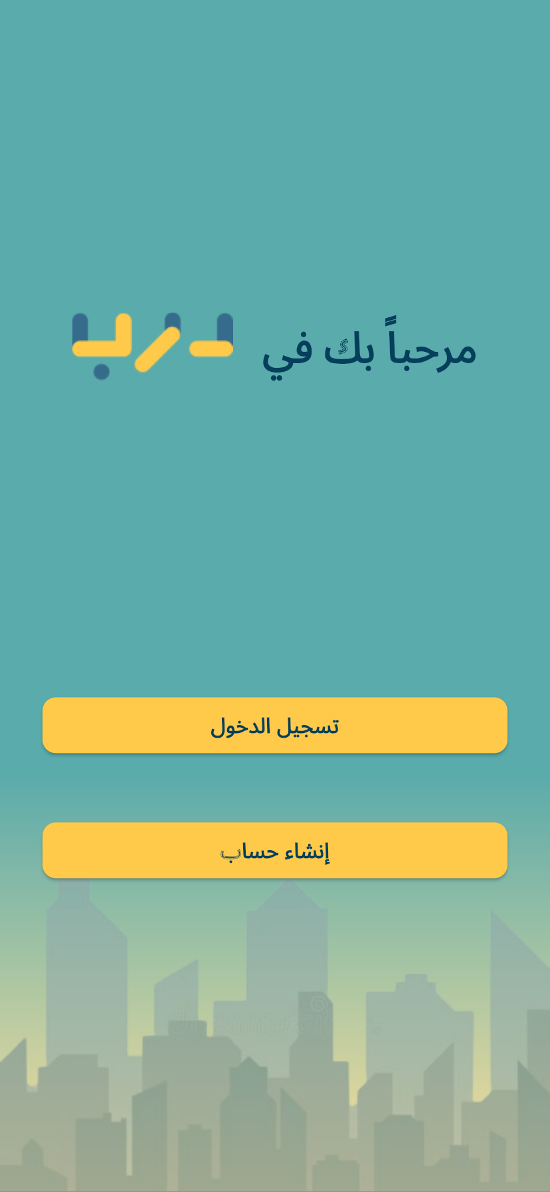
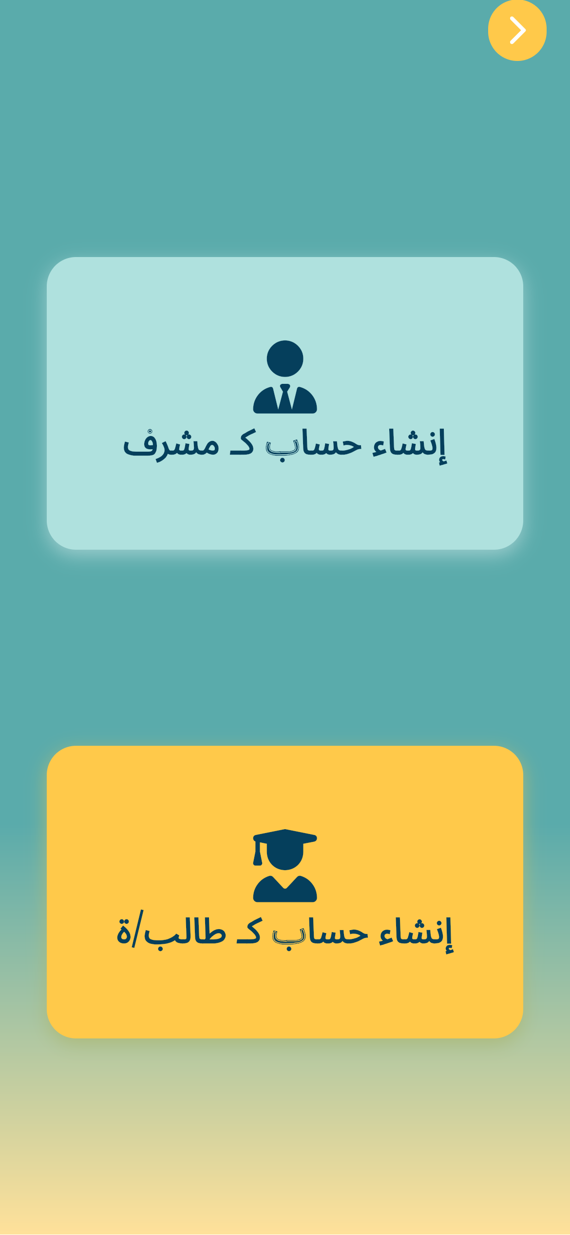
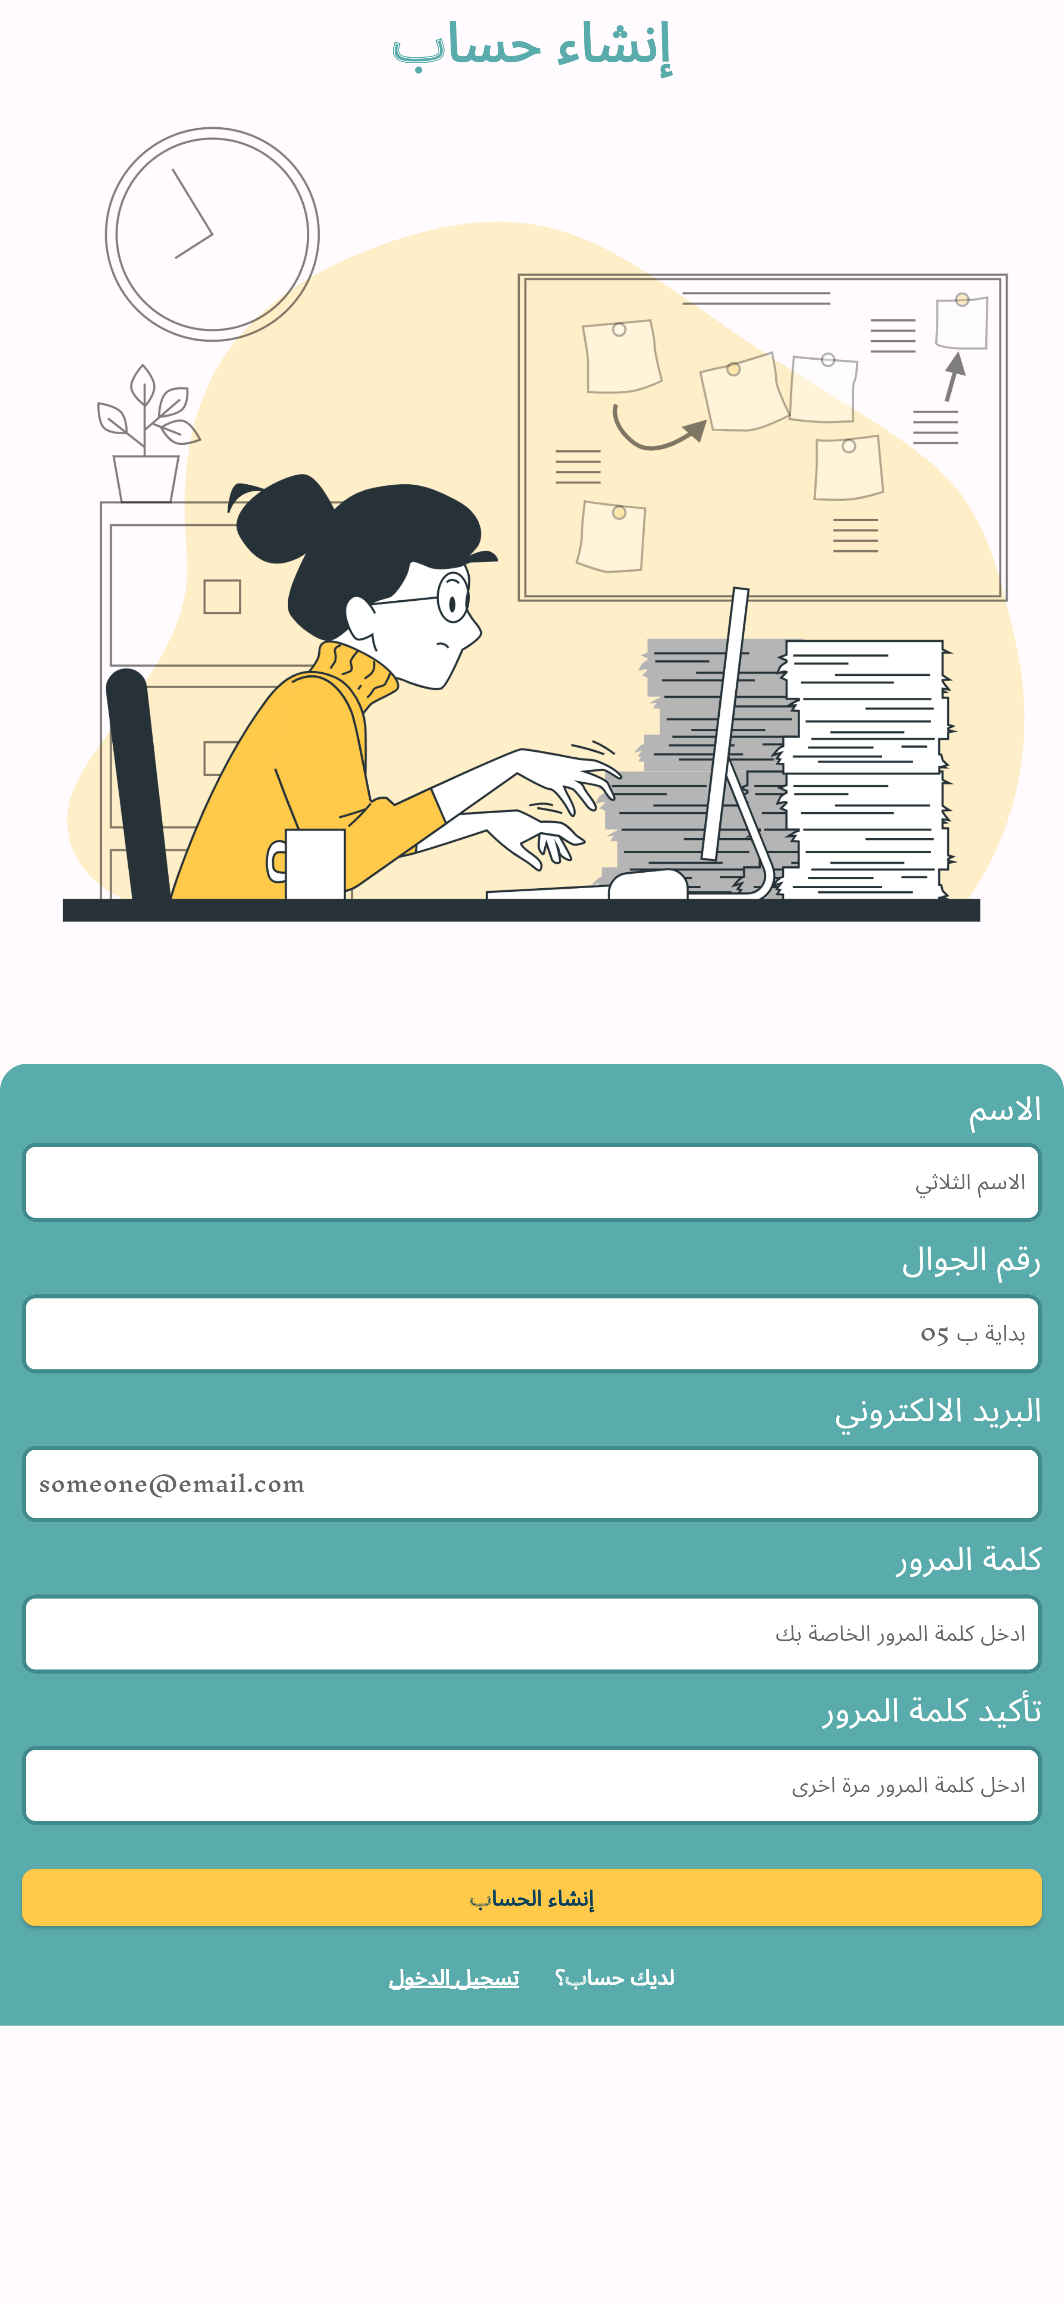
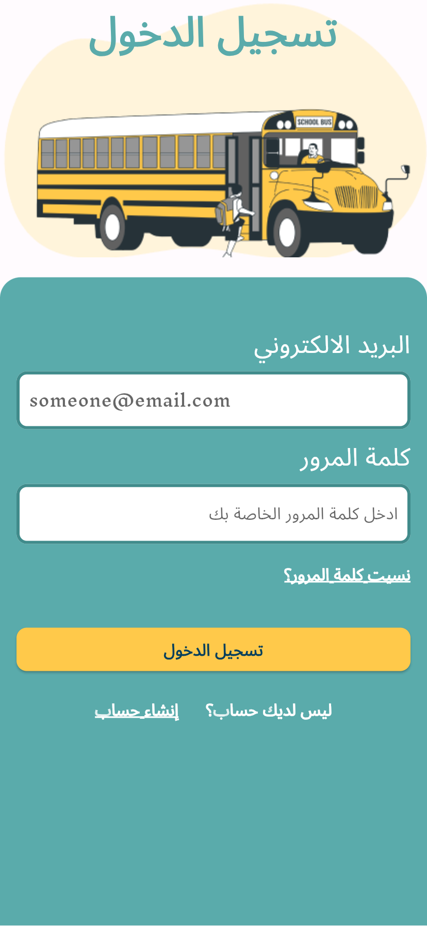
واجهات إنشاء وتسجيل الدخول
1
2
3
4

Slide 11
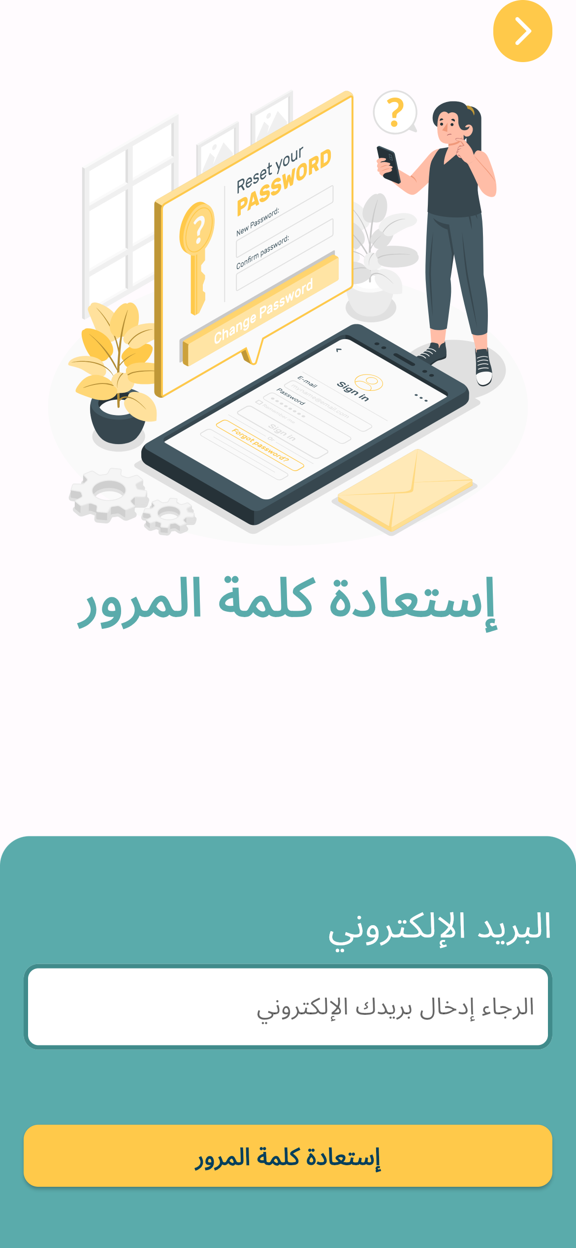
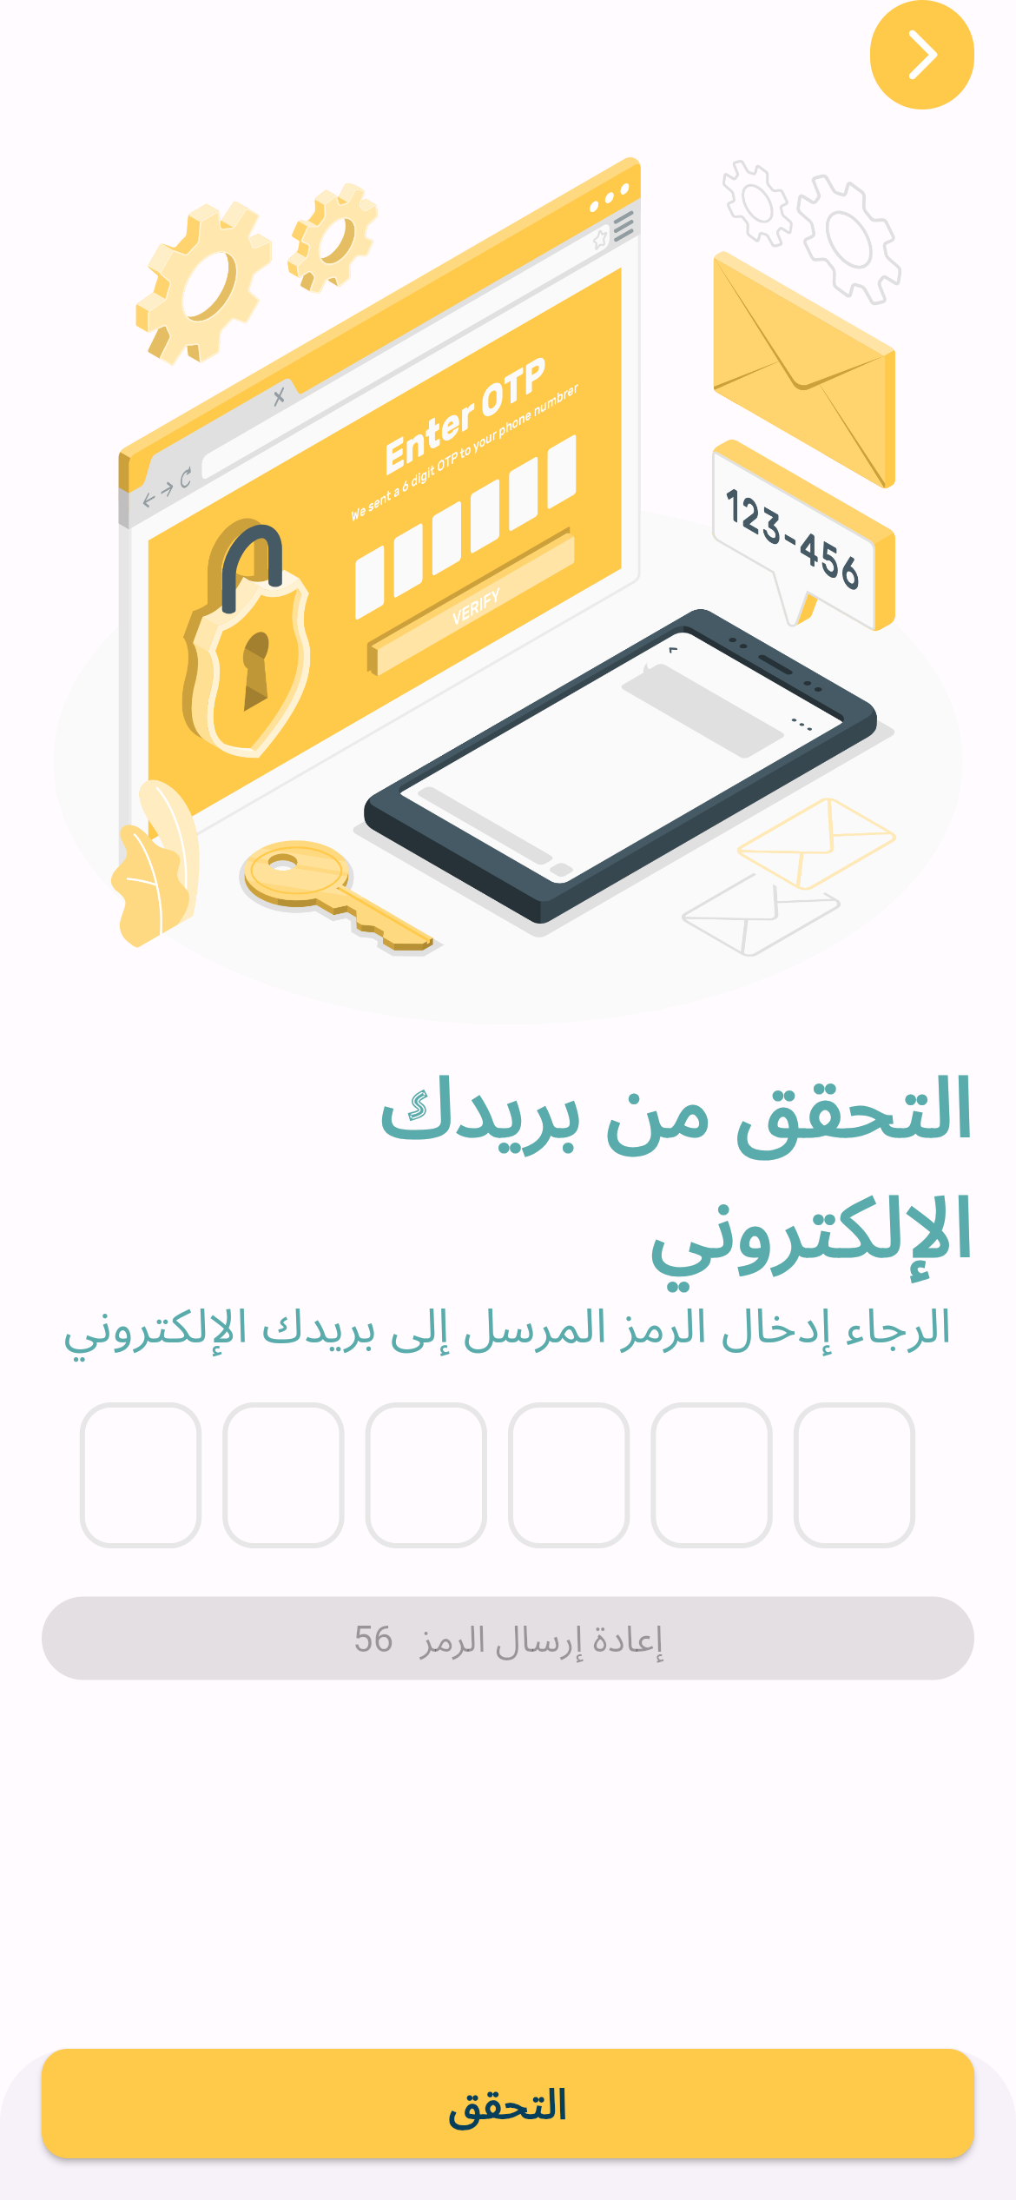
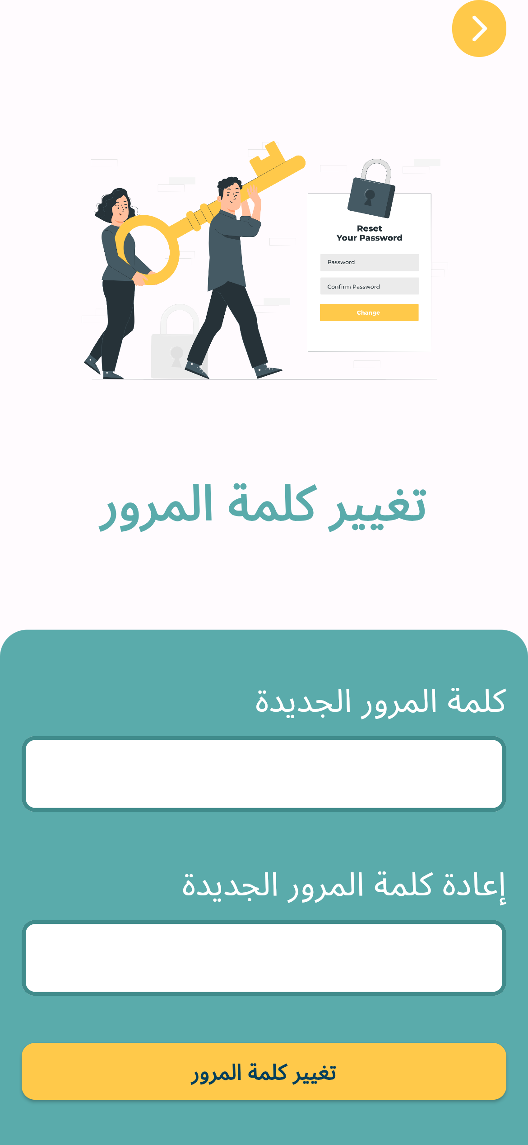
واجهات تغيير كلمة السر
1
2
3

Slide 12
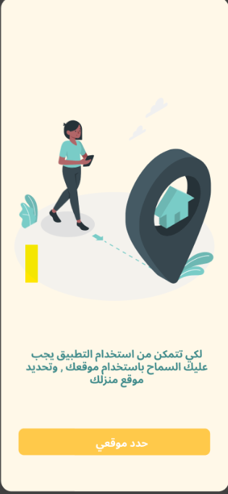
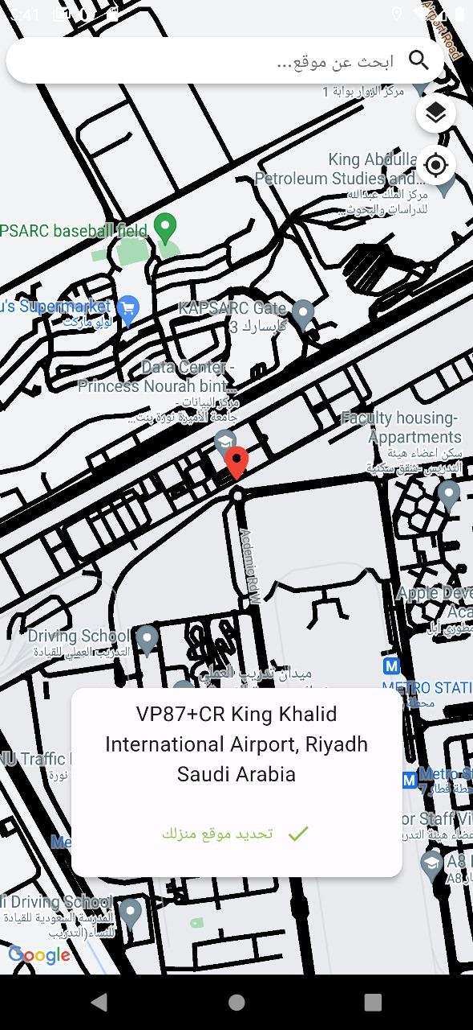
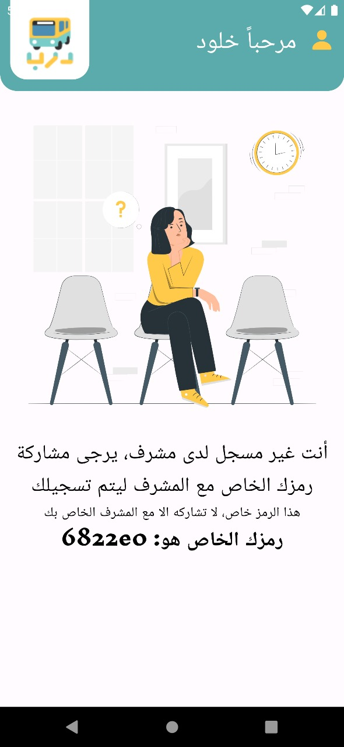
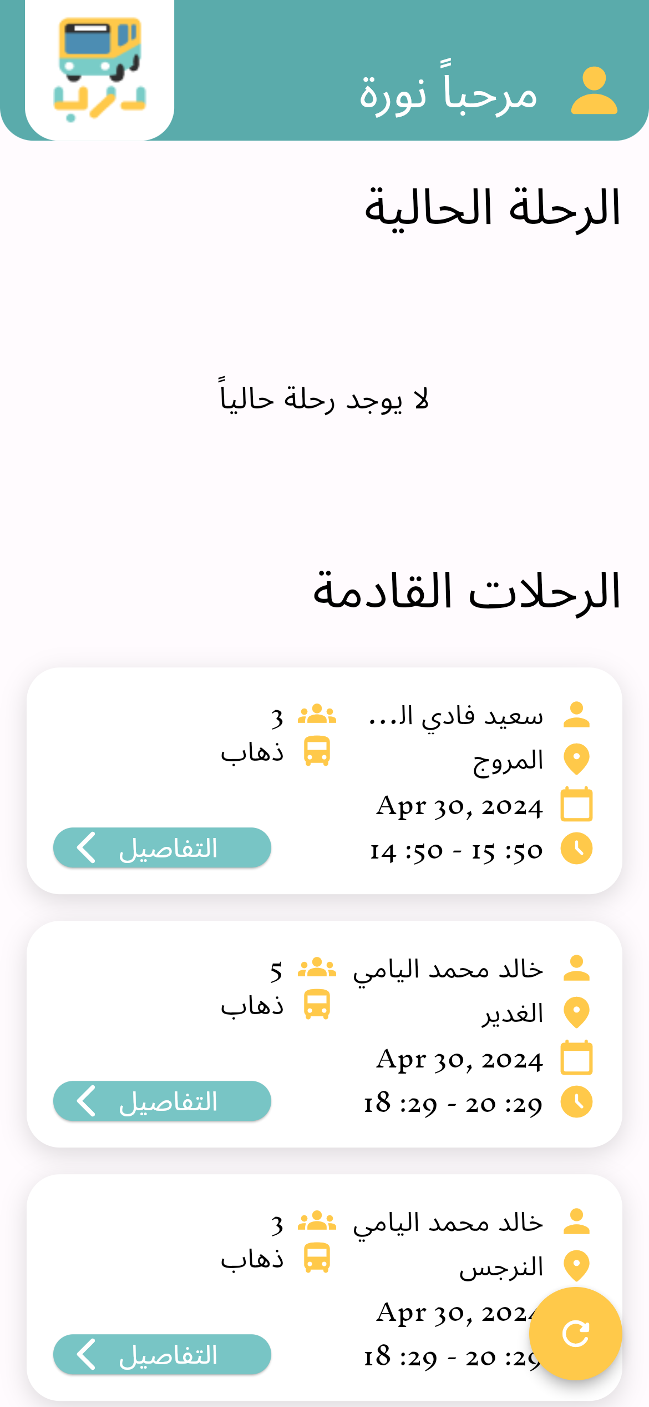
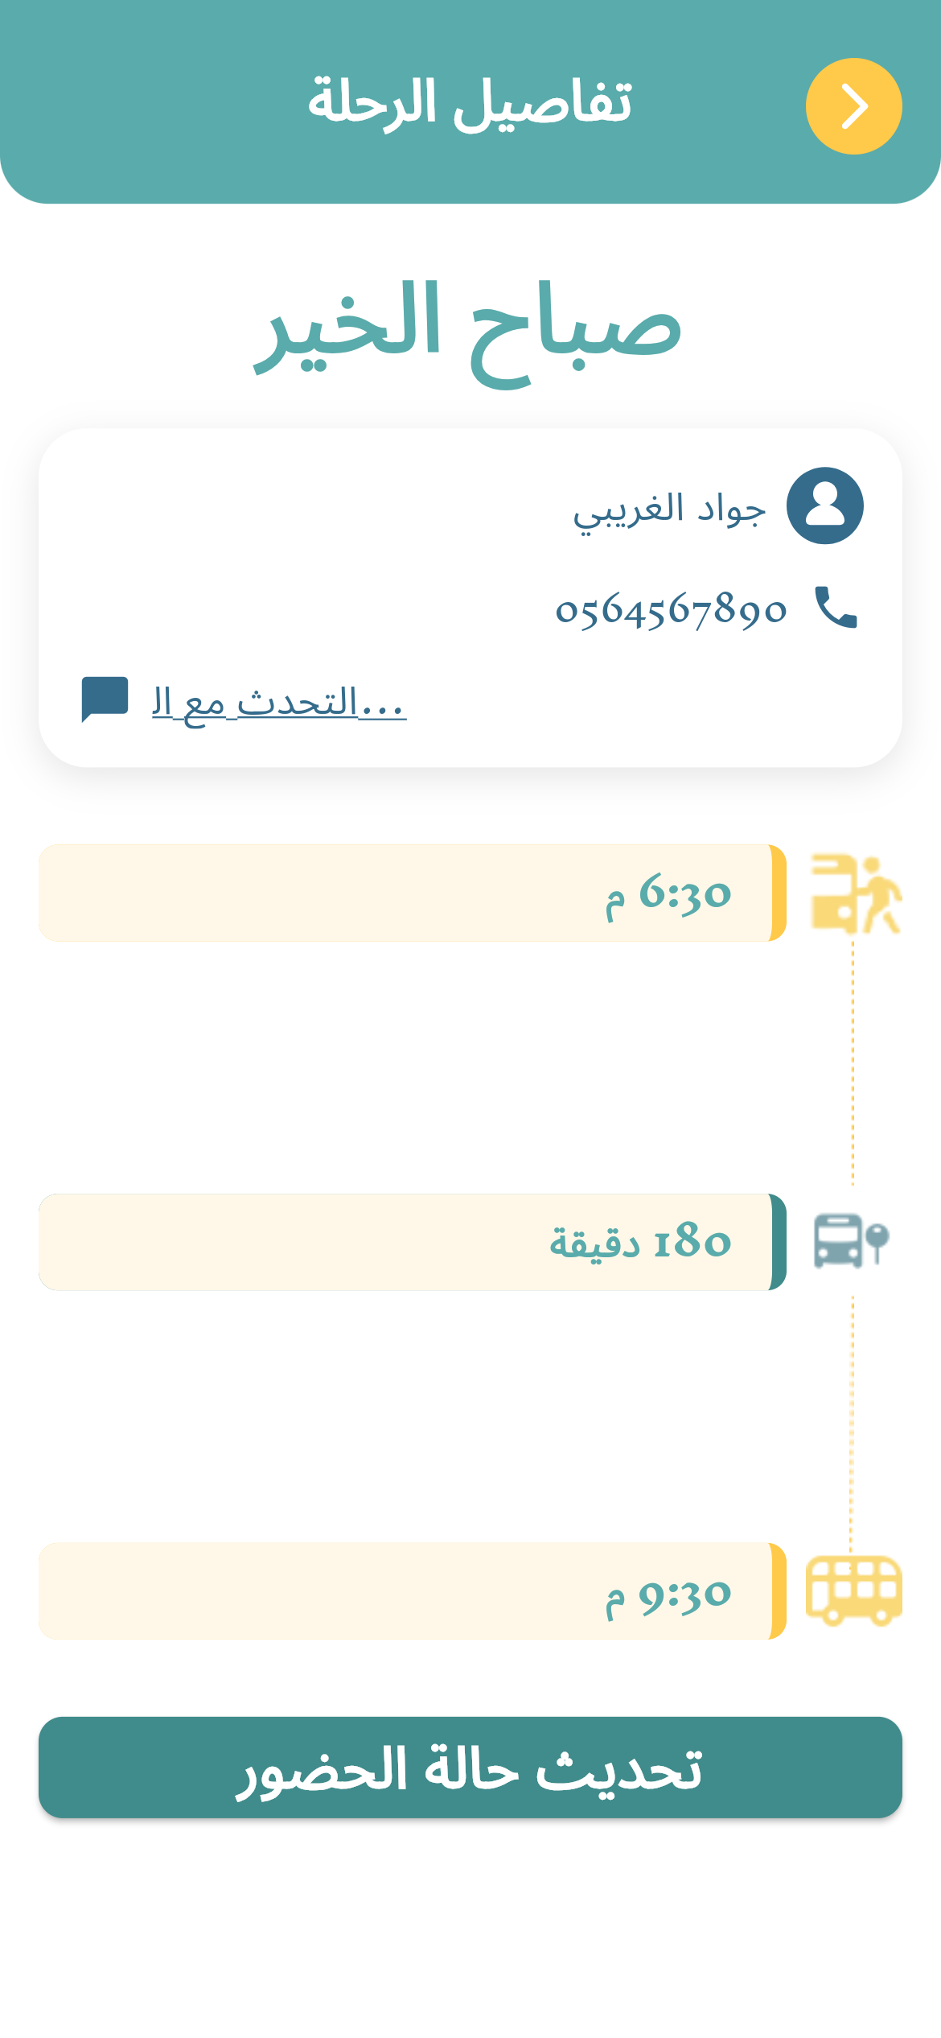
واجهات الطالب/ة
1
2
3
4
5

Slide 13
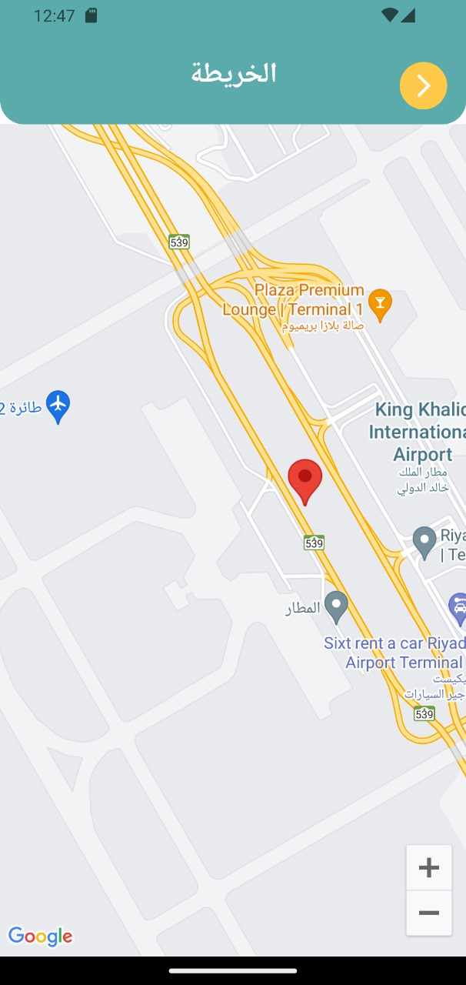
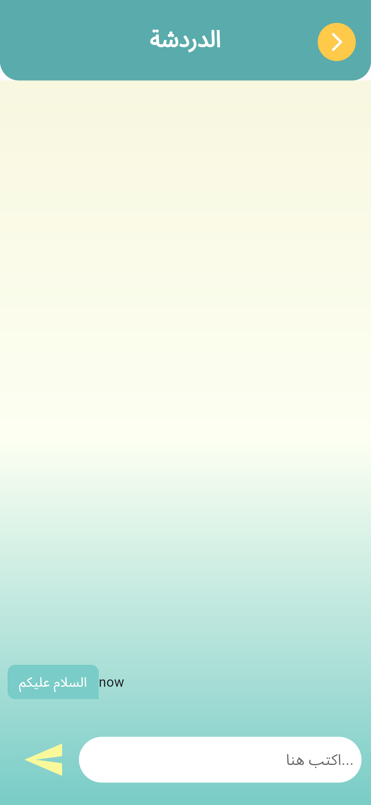
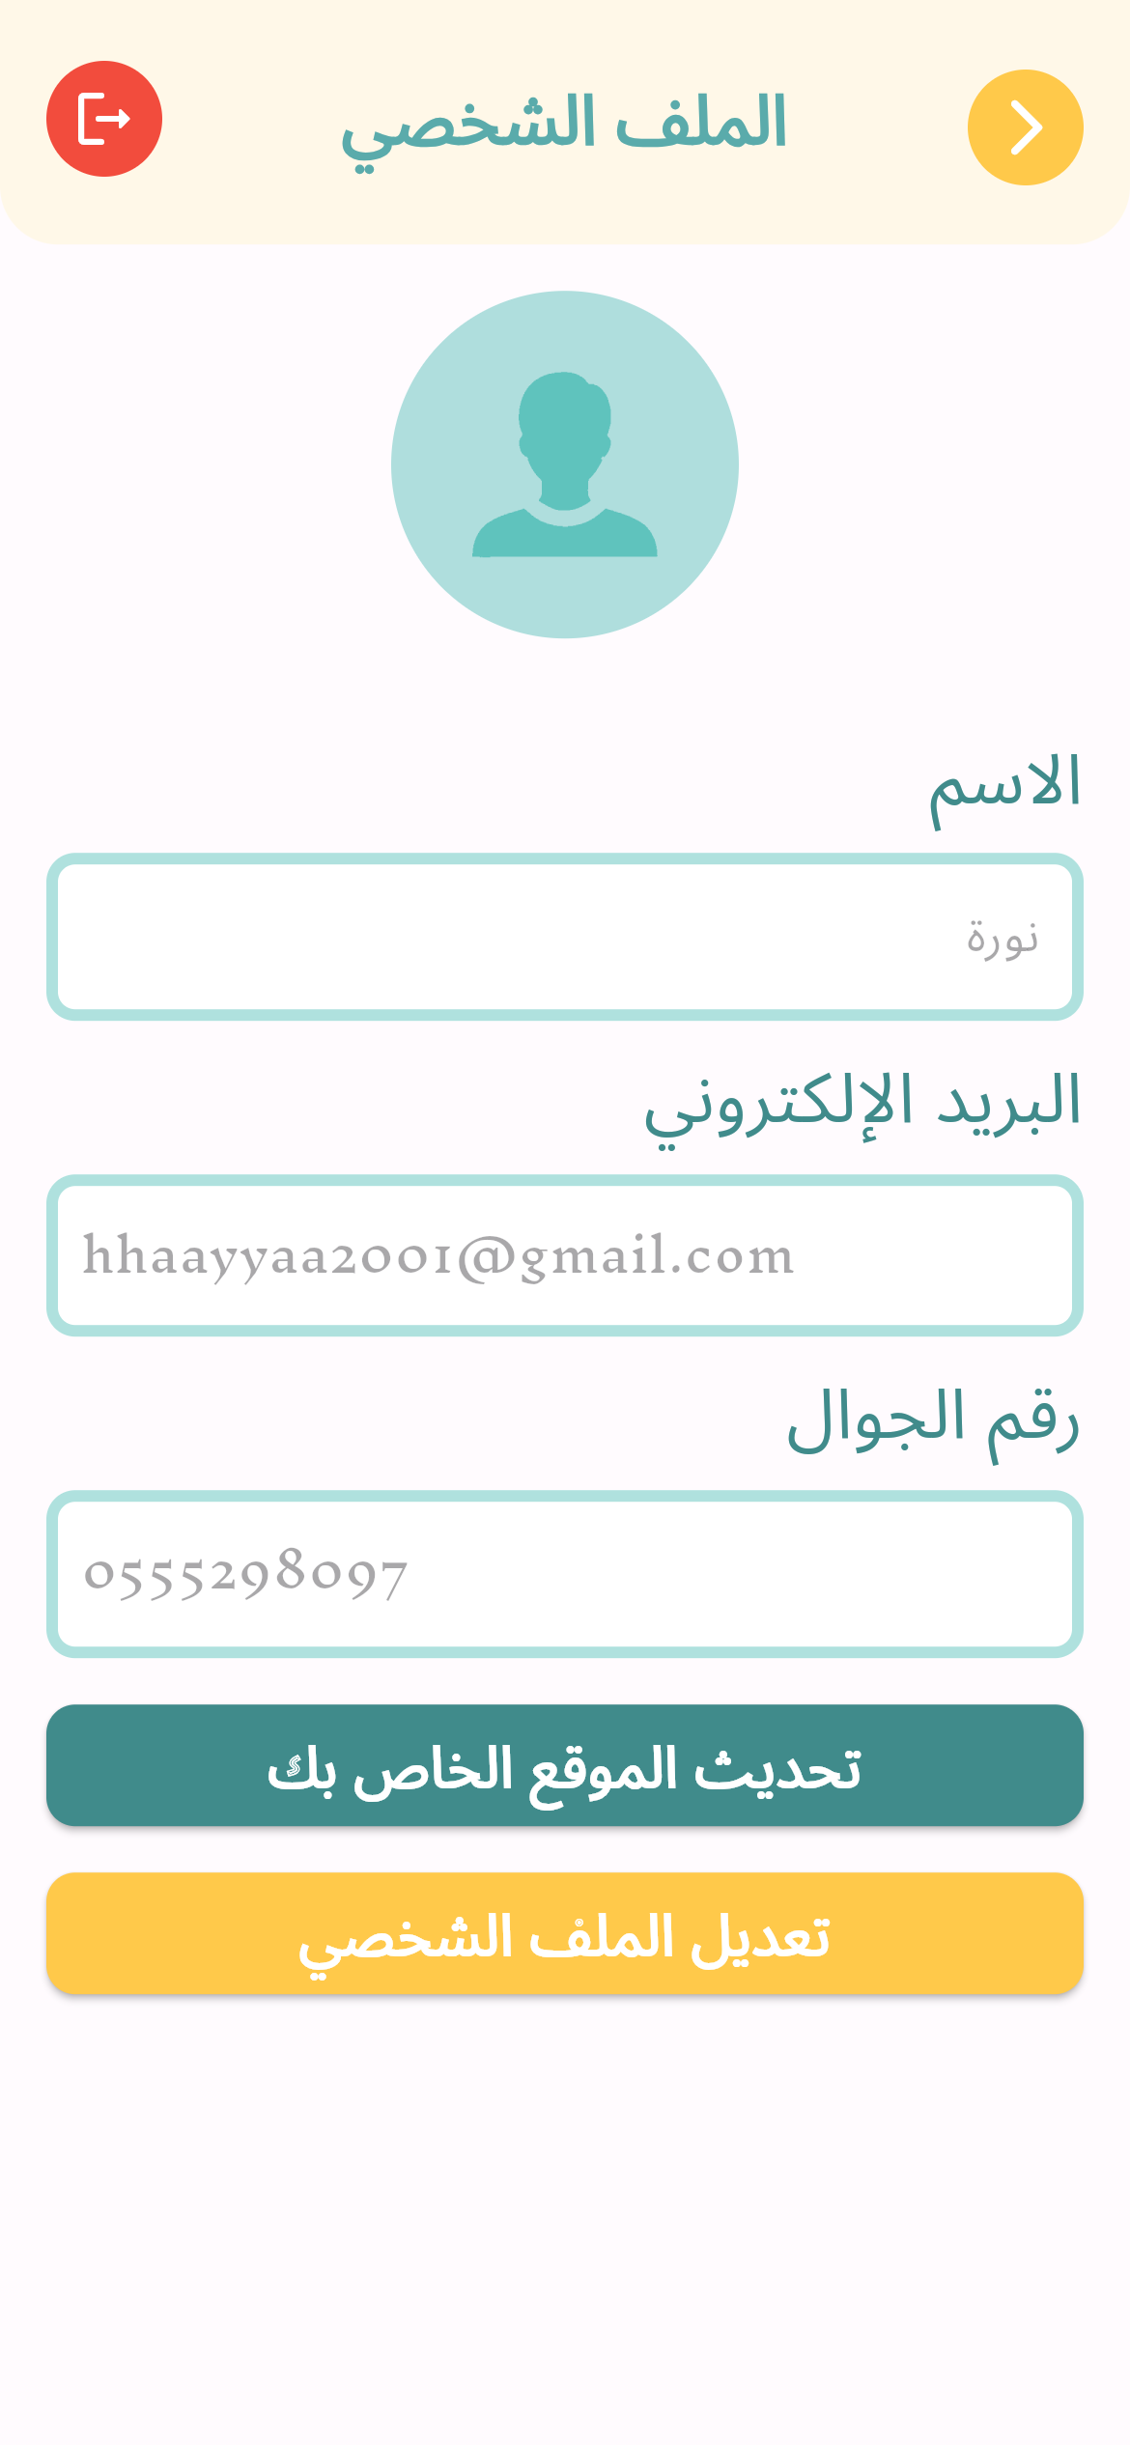
واجهات الطالب/ة
6
7
8

Slide 14
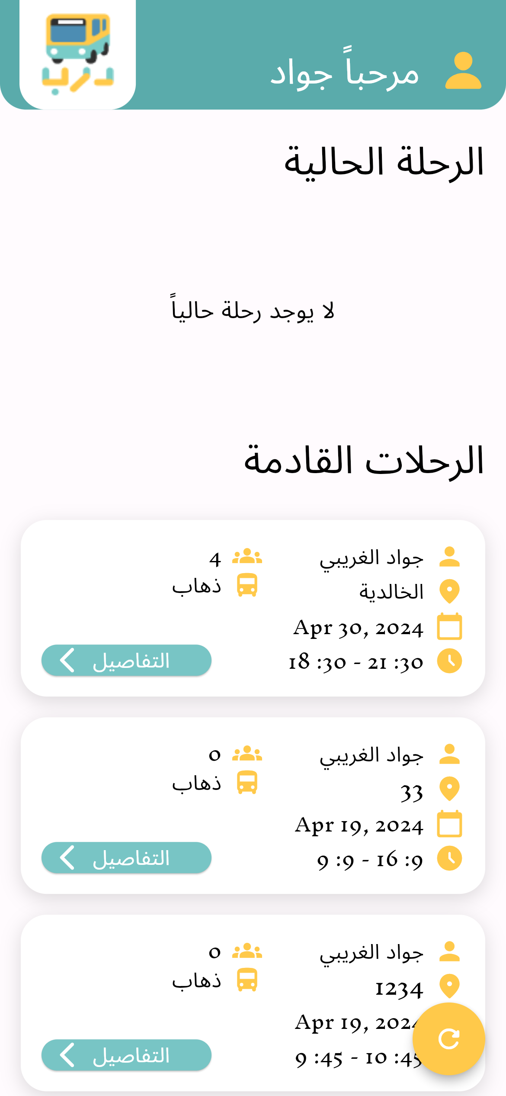
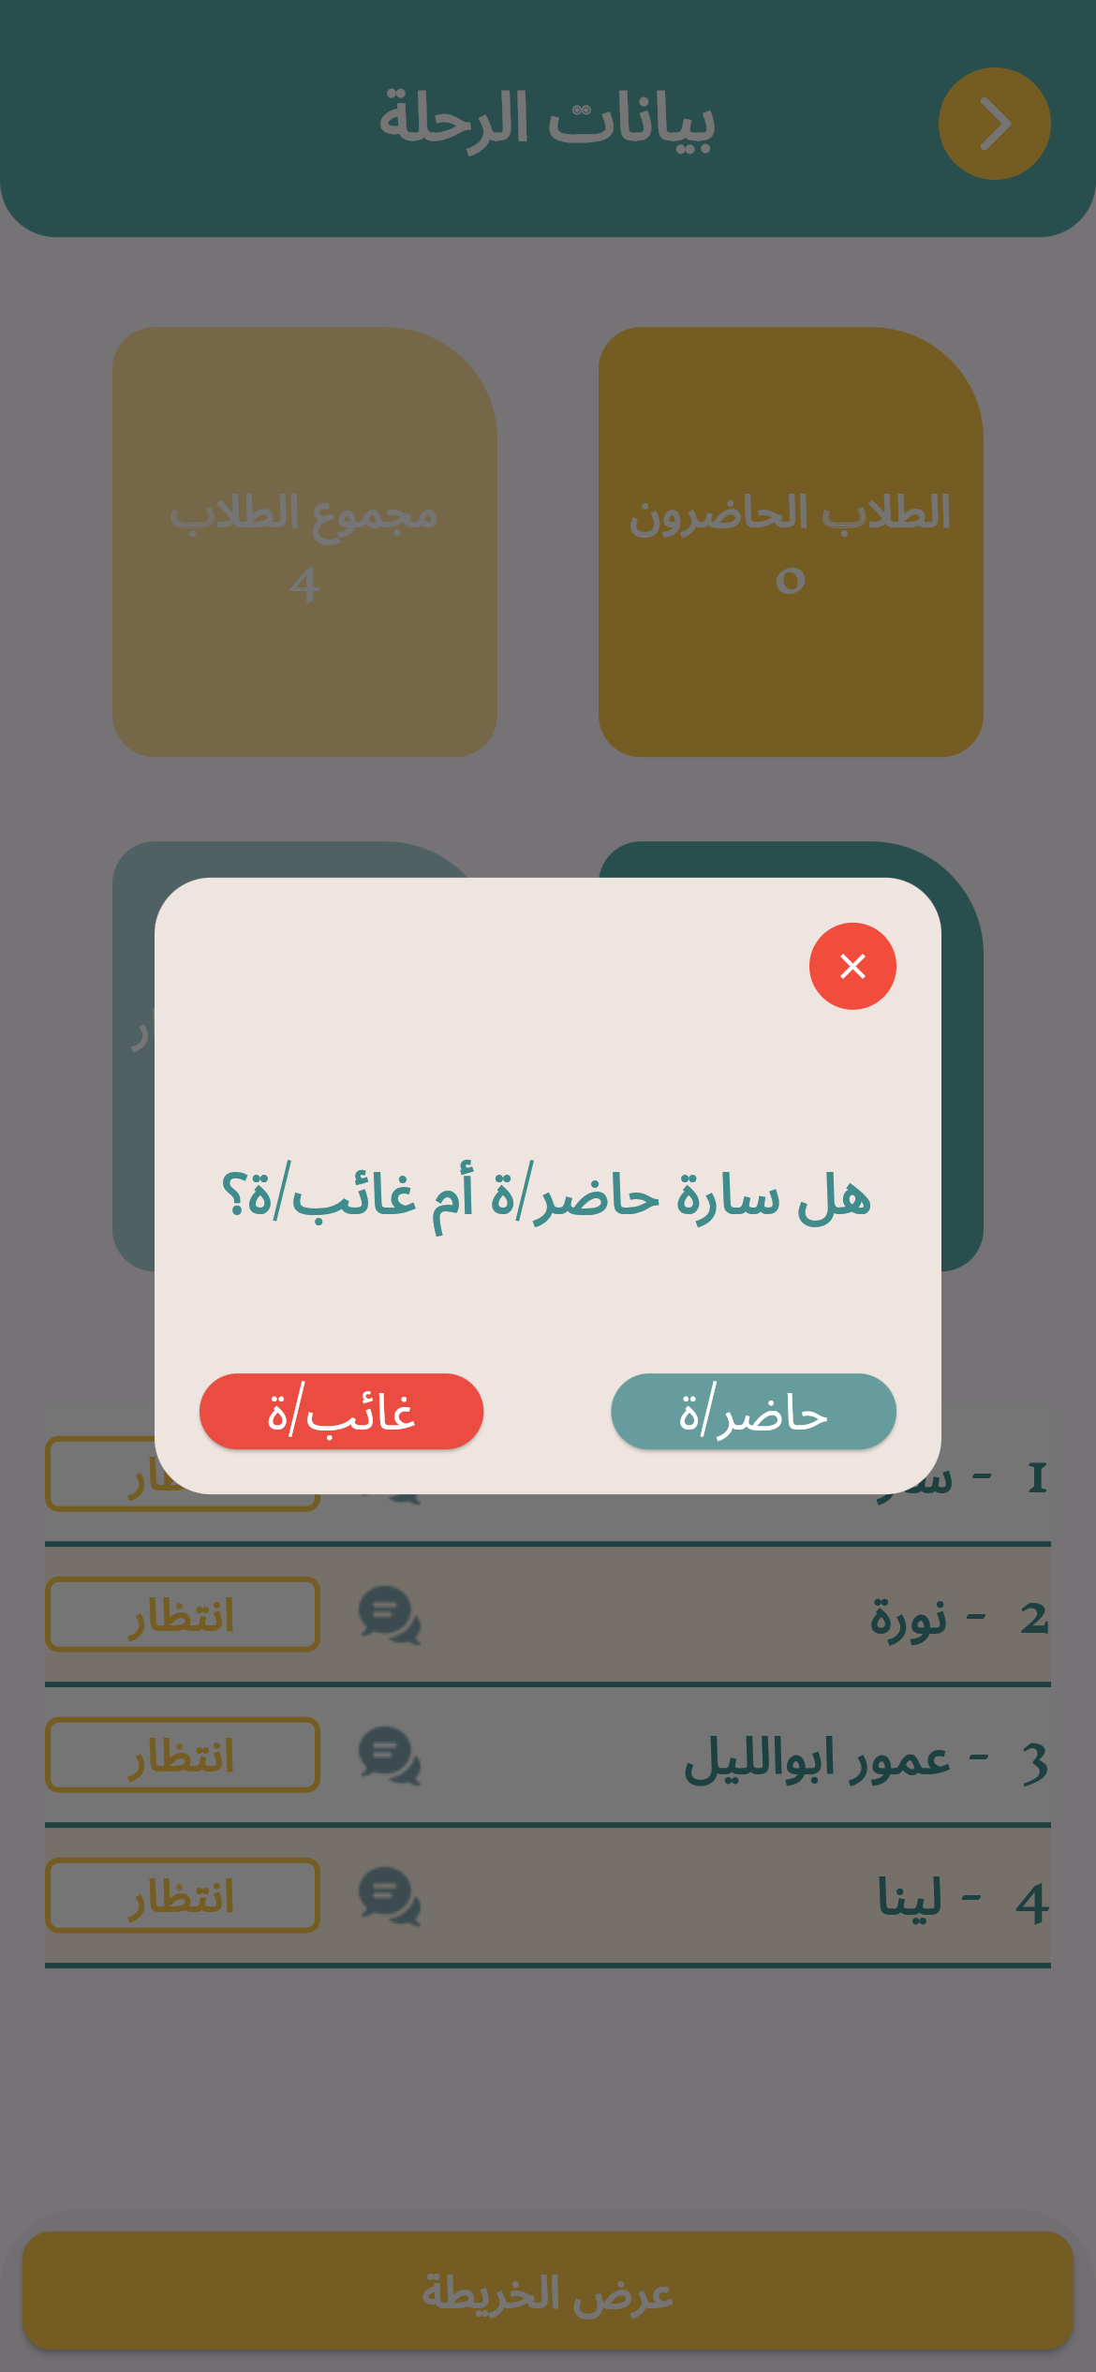
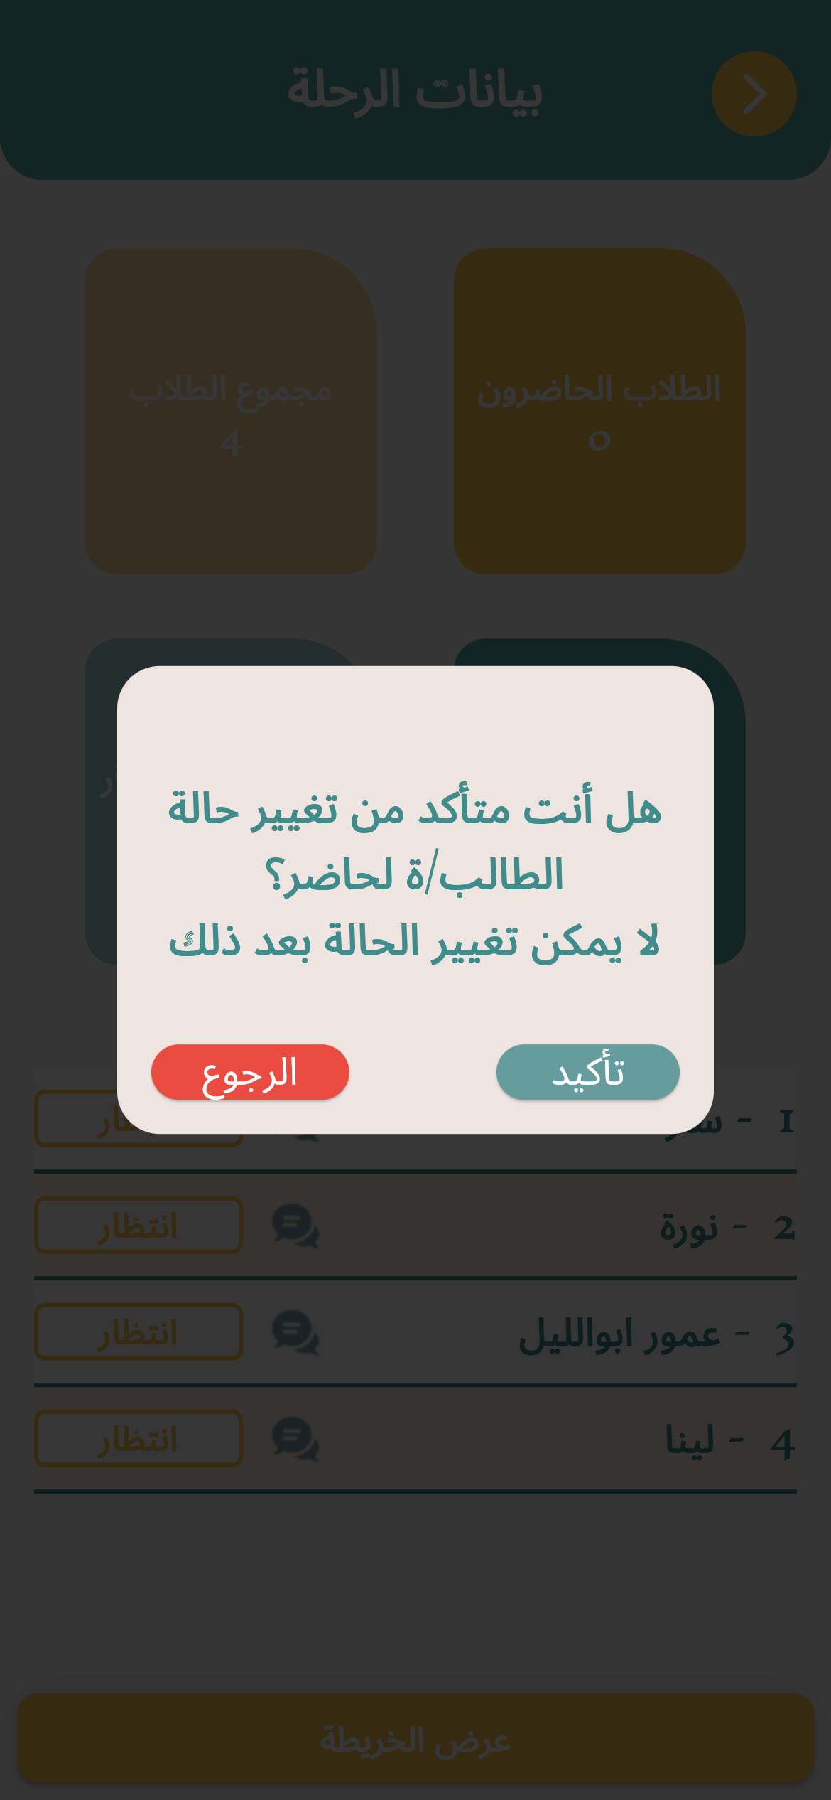
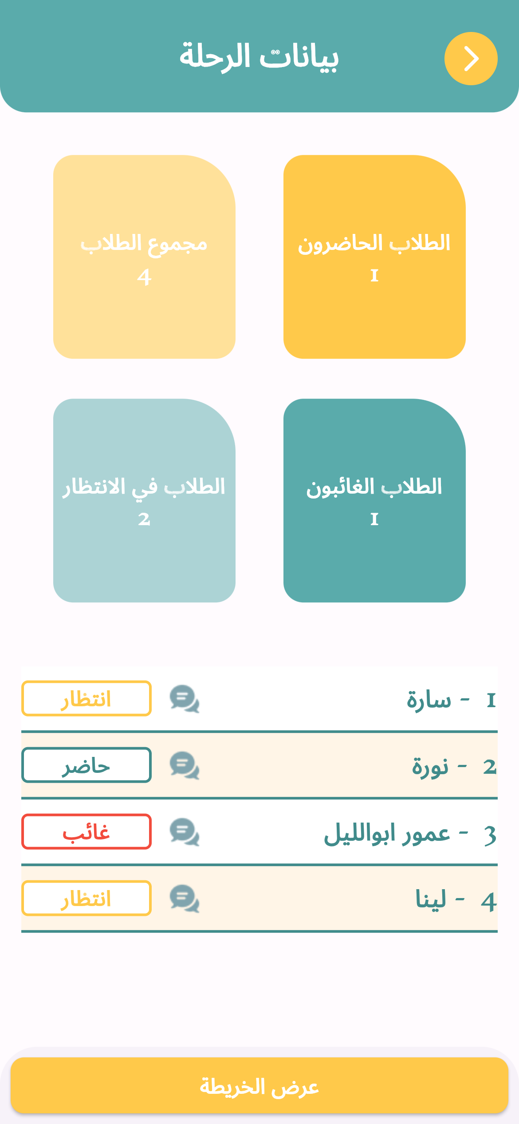
واجهات السائق
1
2
3
4
5

Slide 15
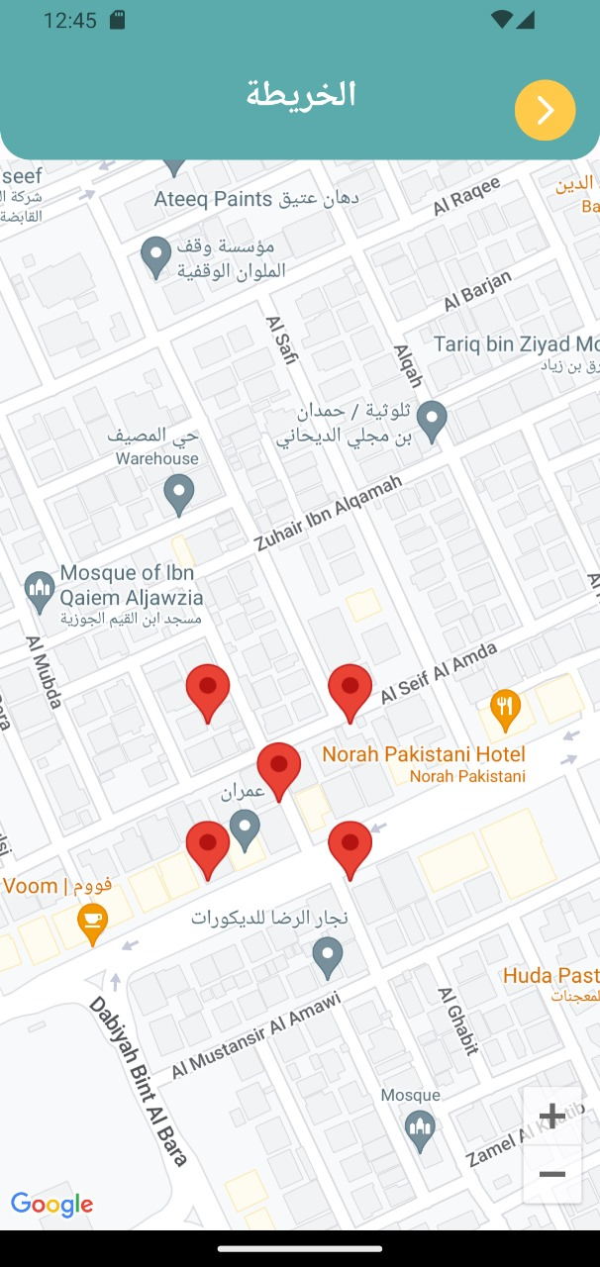
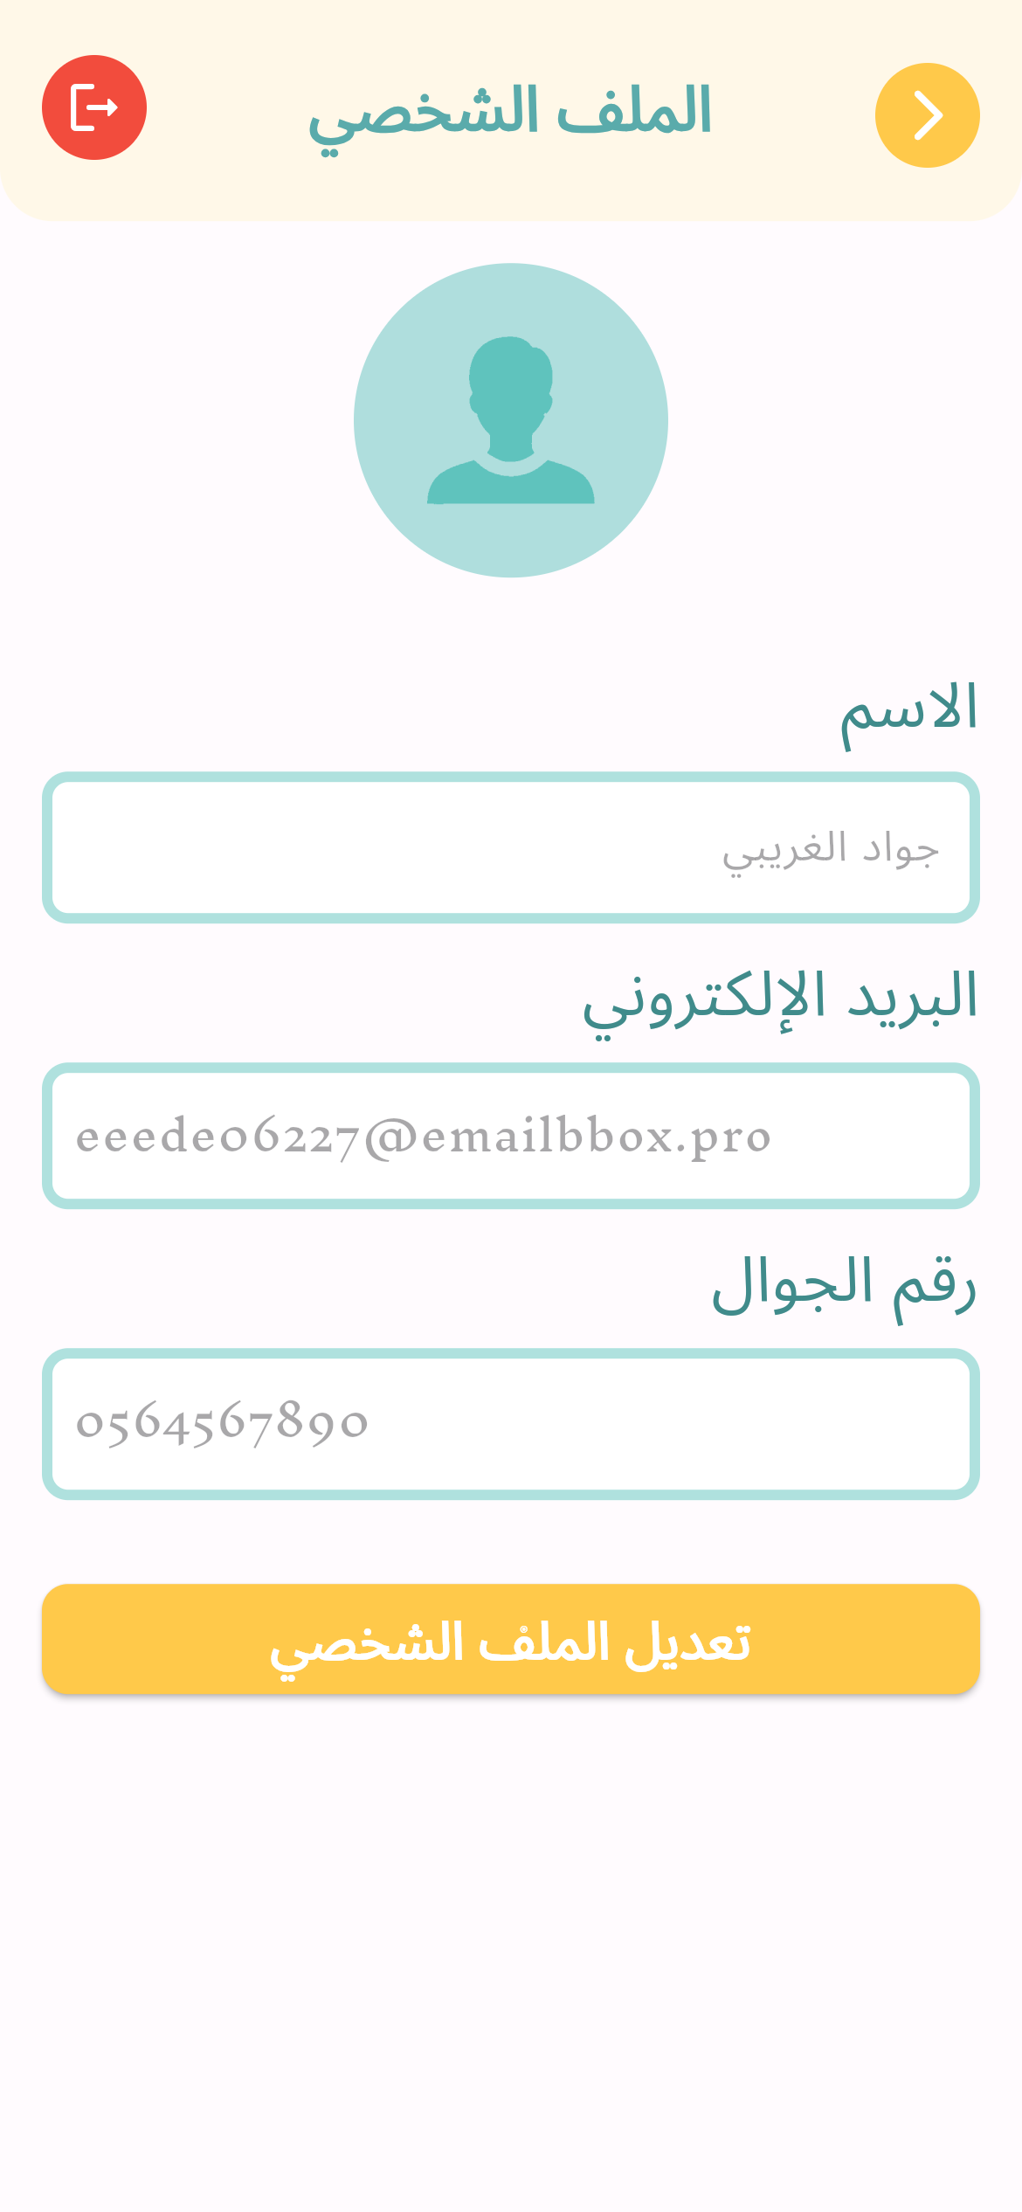
واجهات السائق
6
7

Slide 16
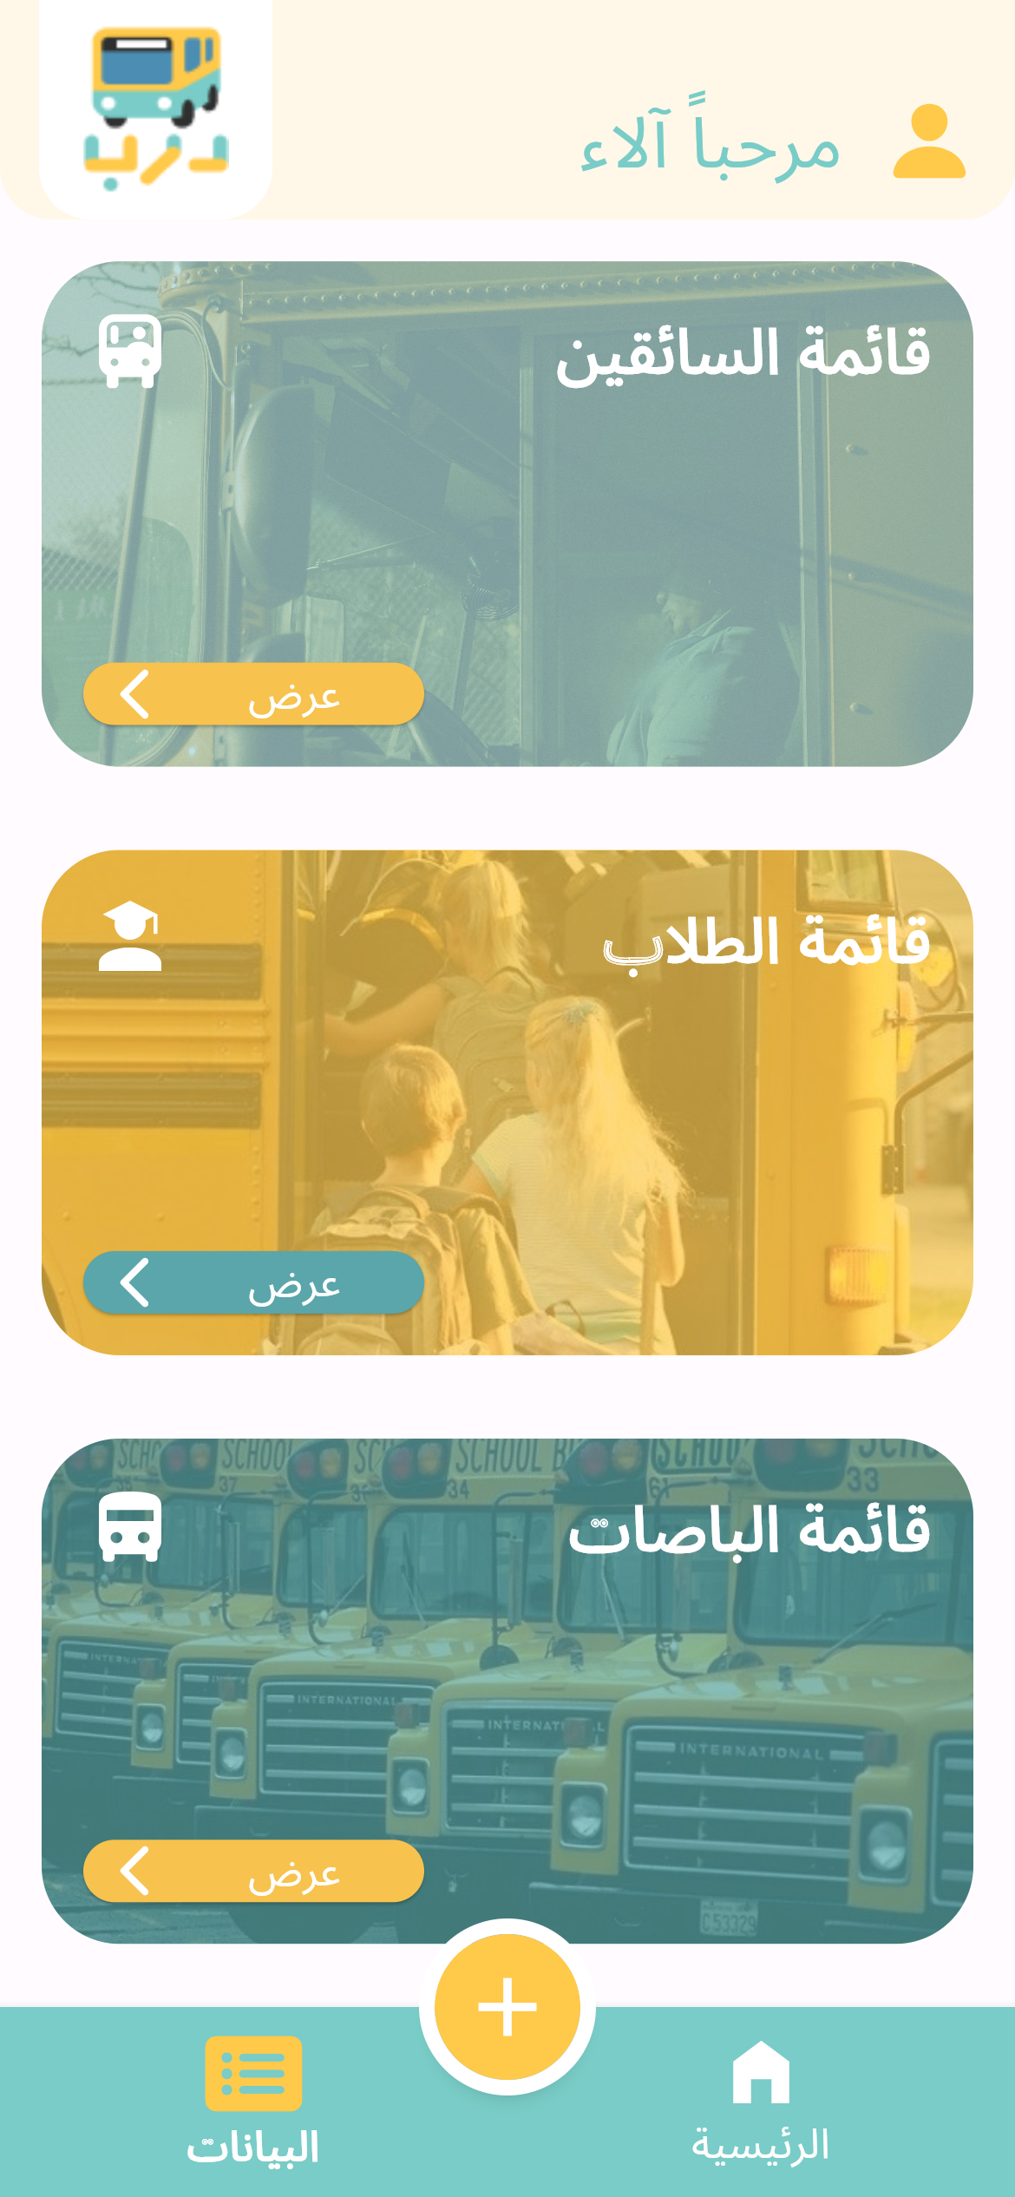
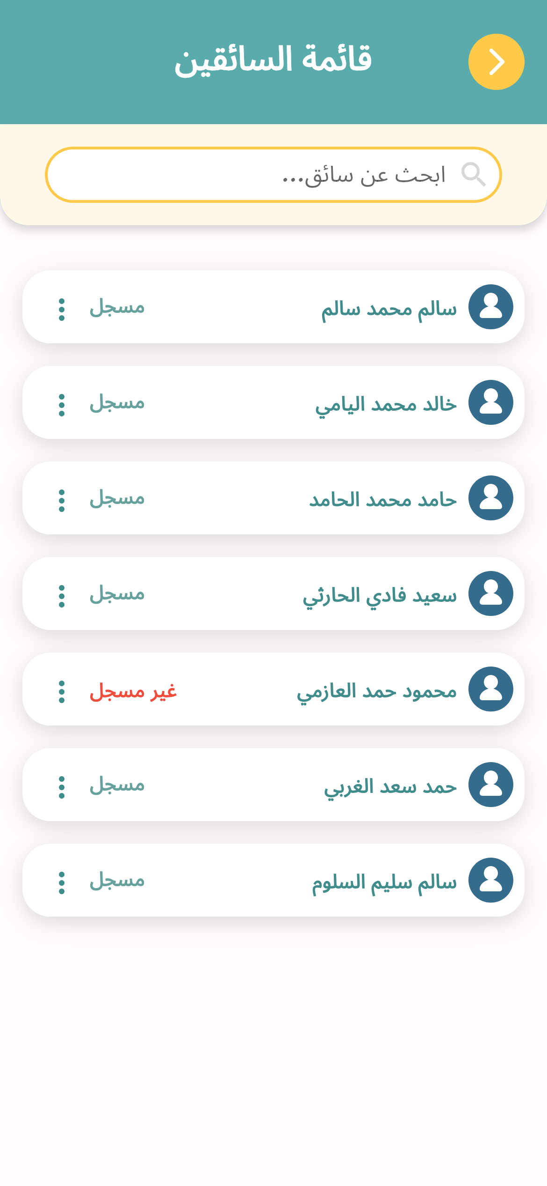
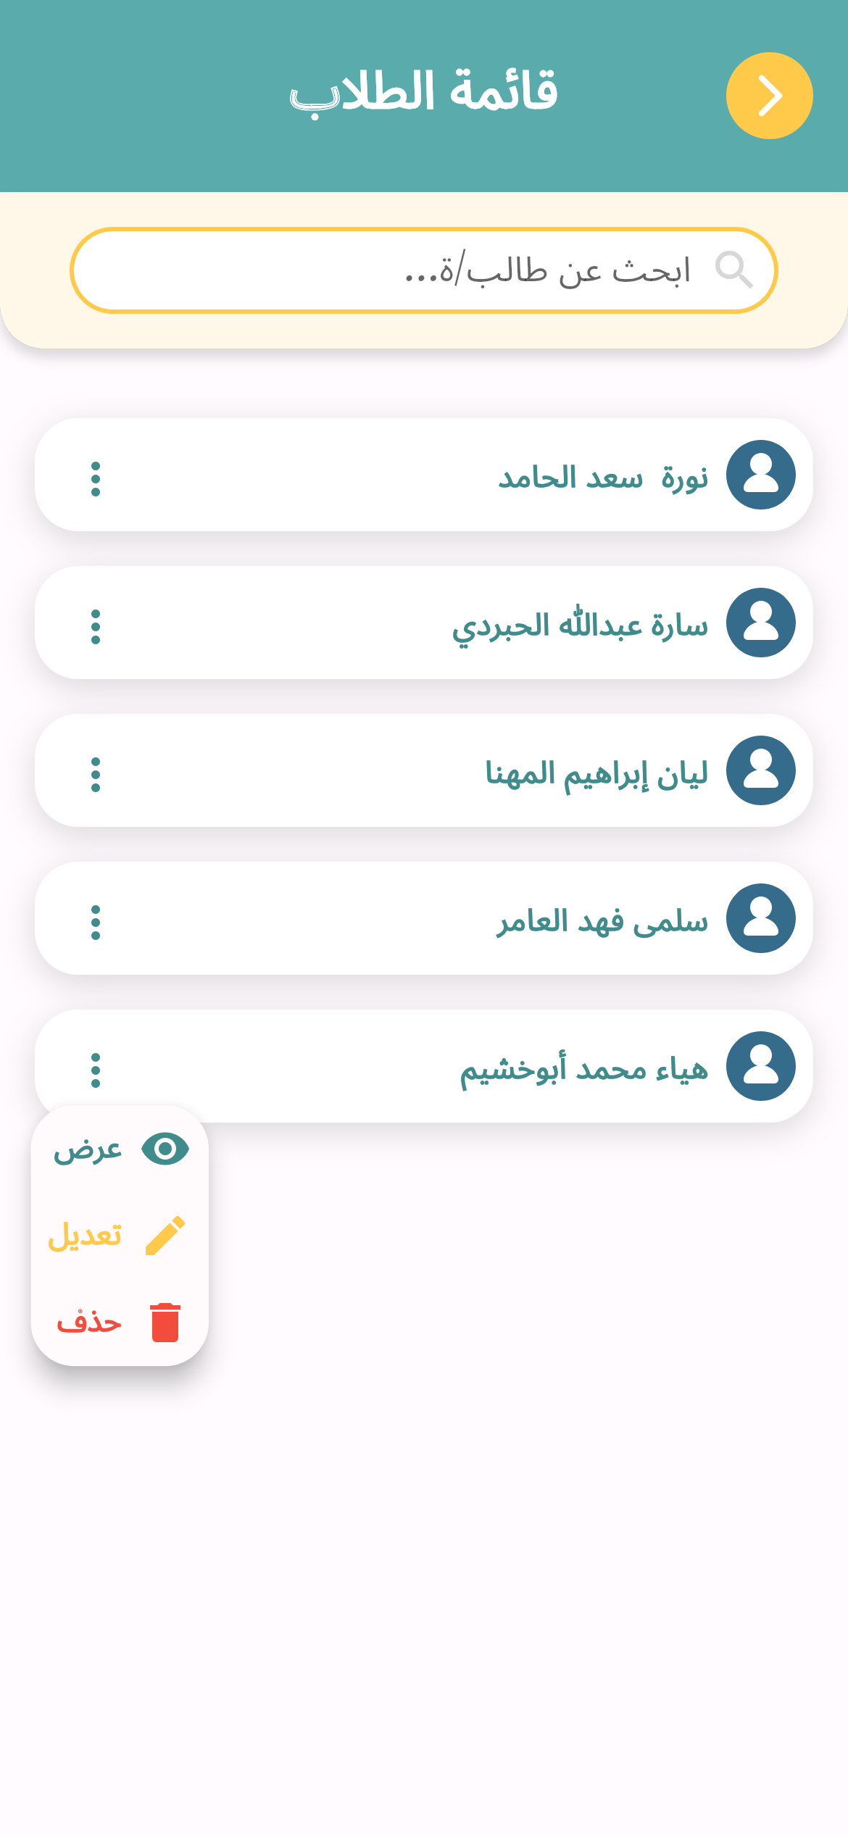
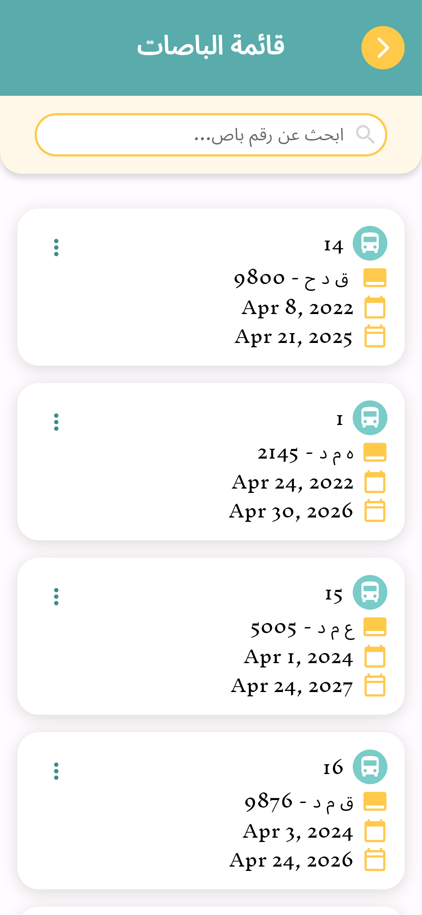
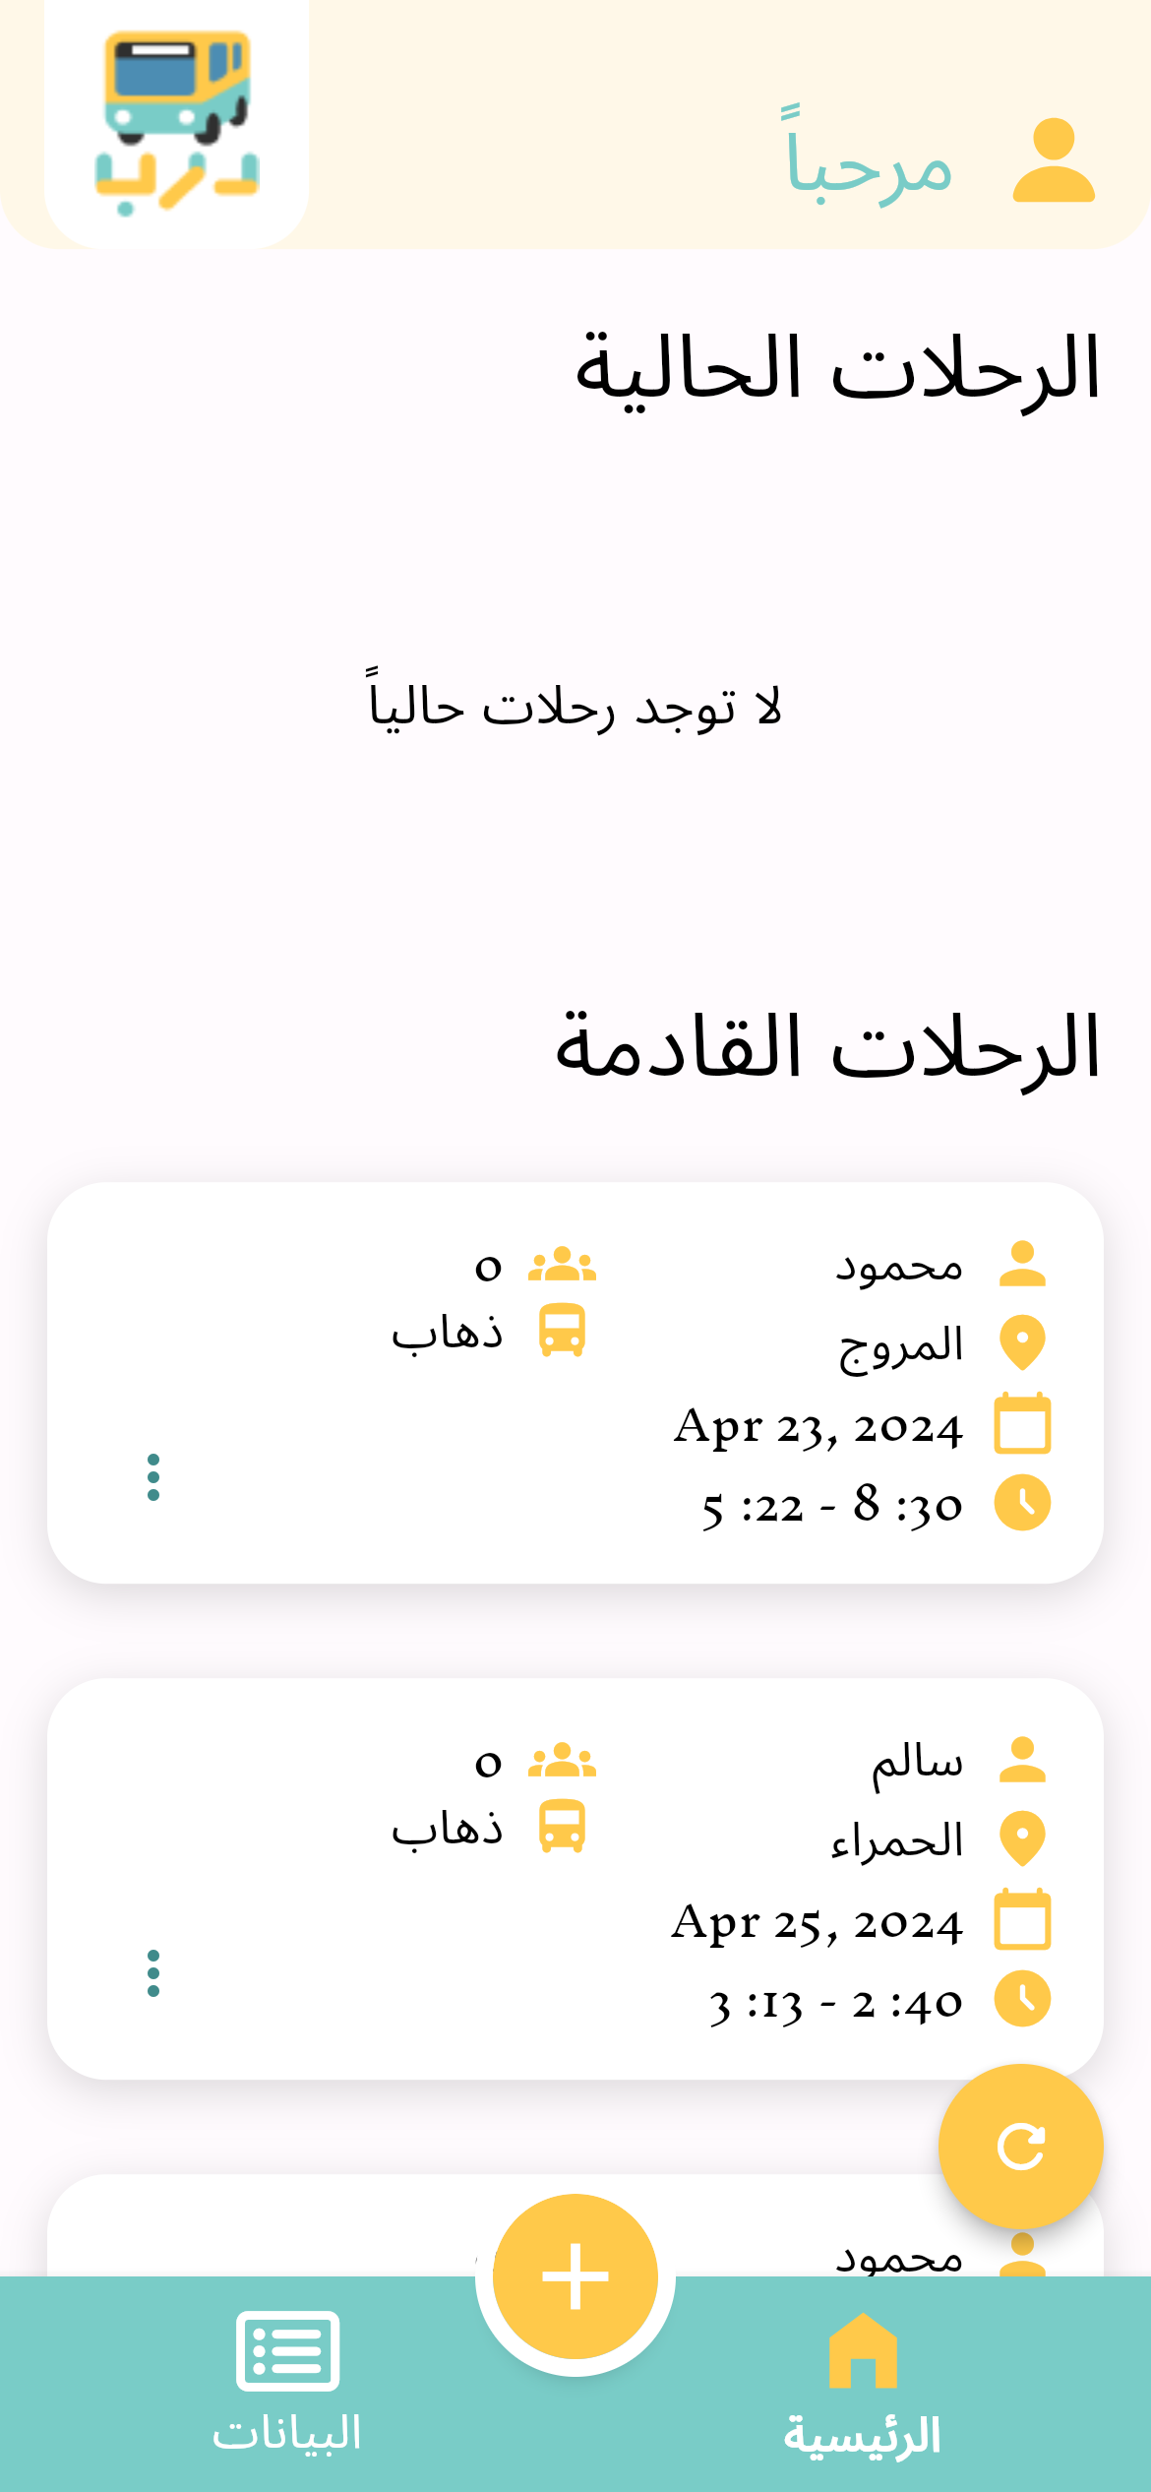
واجهات المشرف/ة
1
2
3
4
5
آلاء

Slide 17
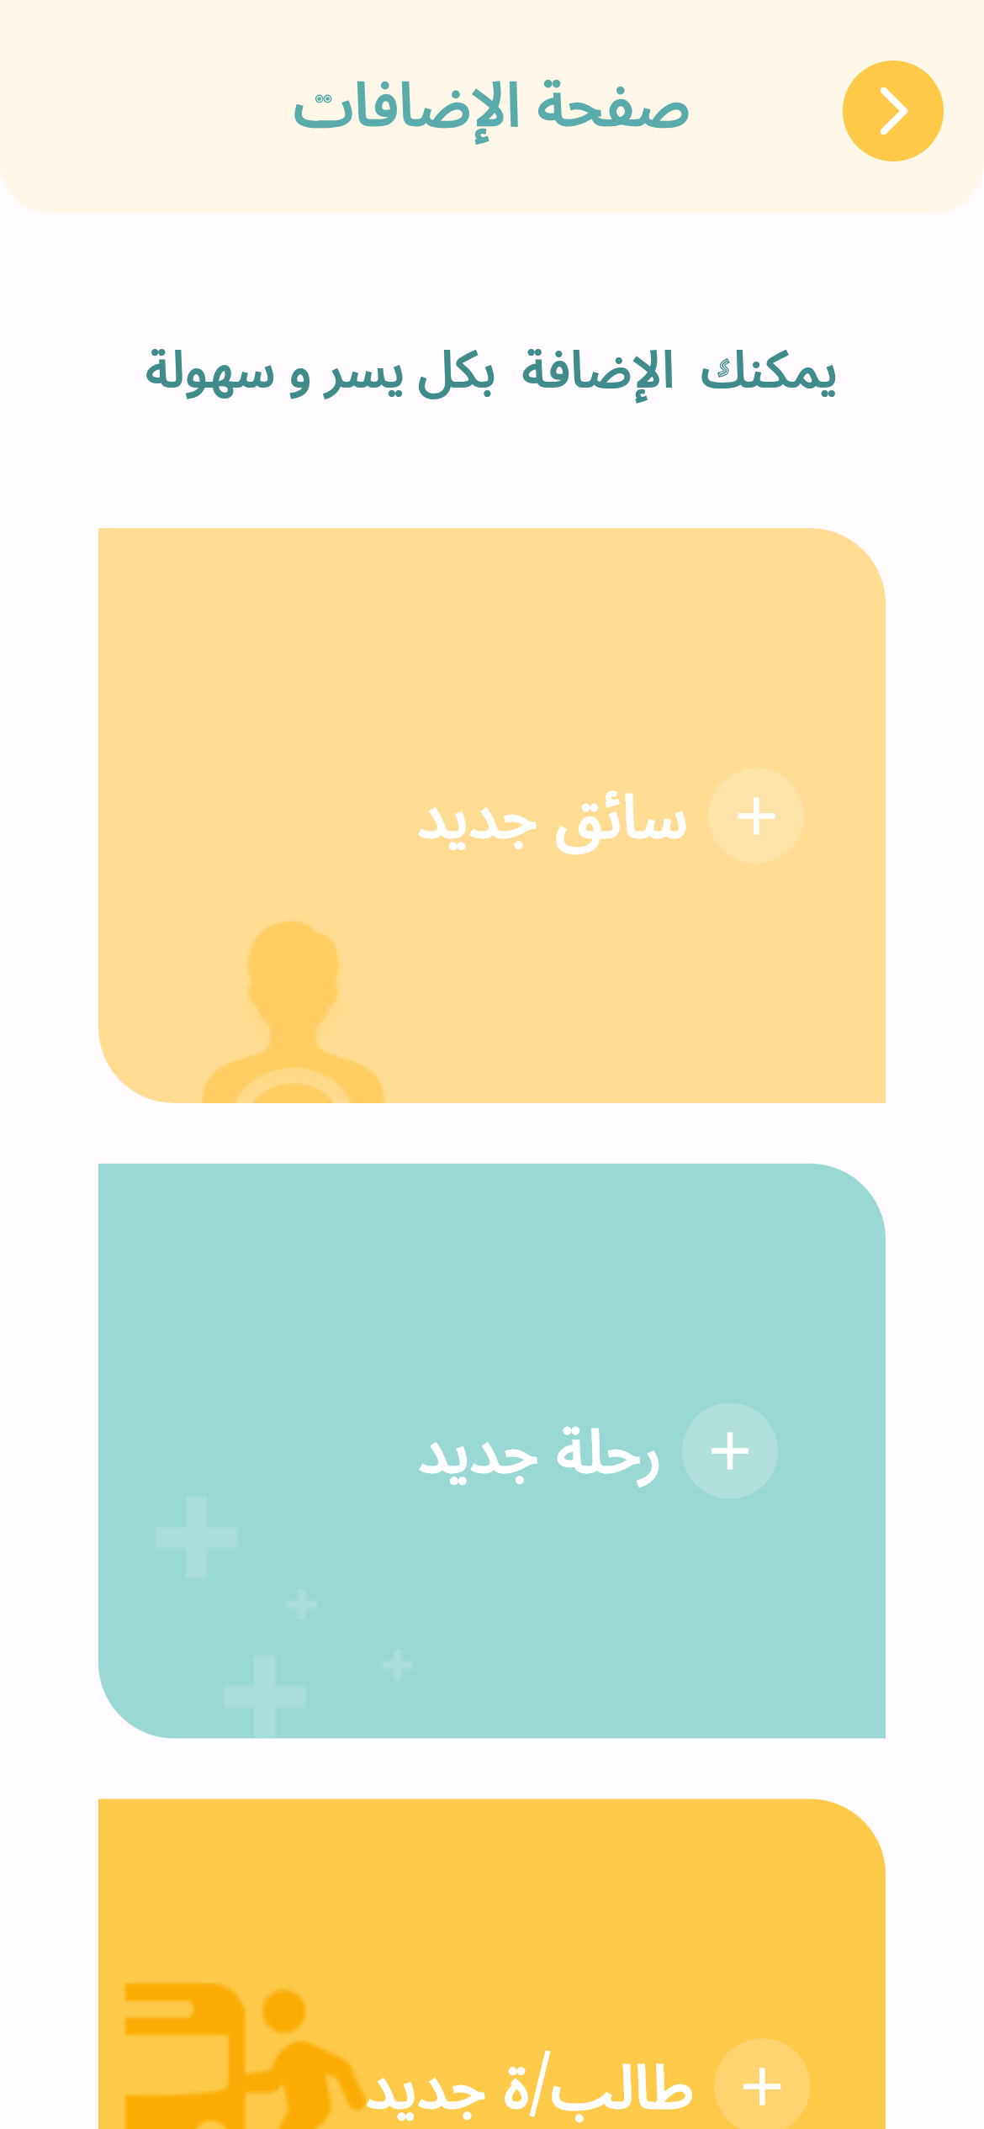
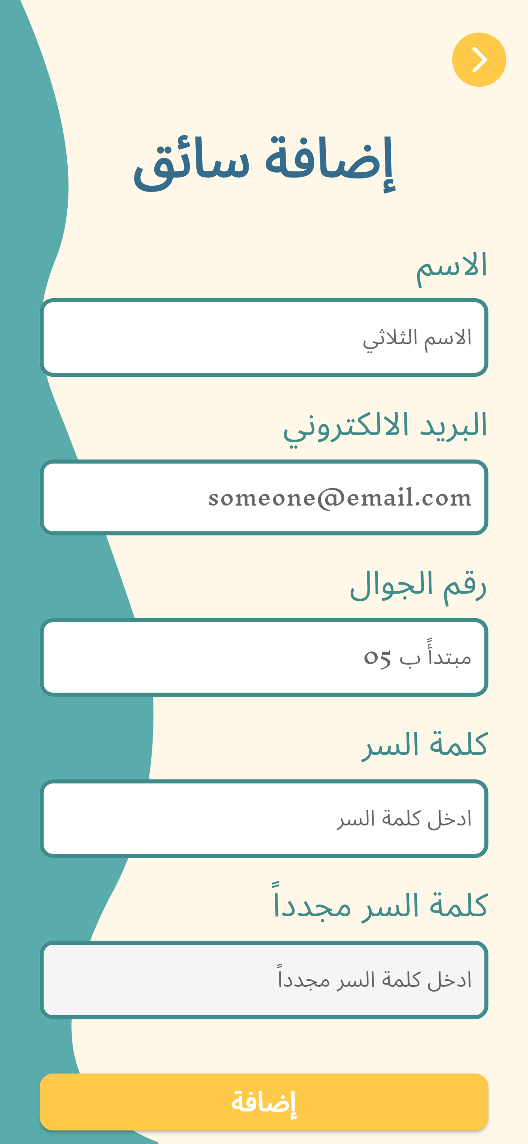
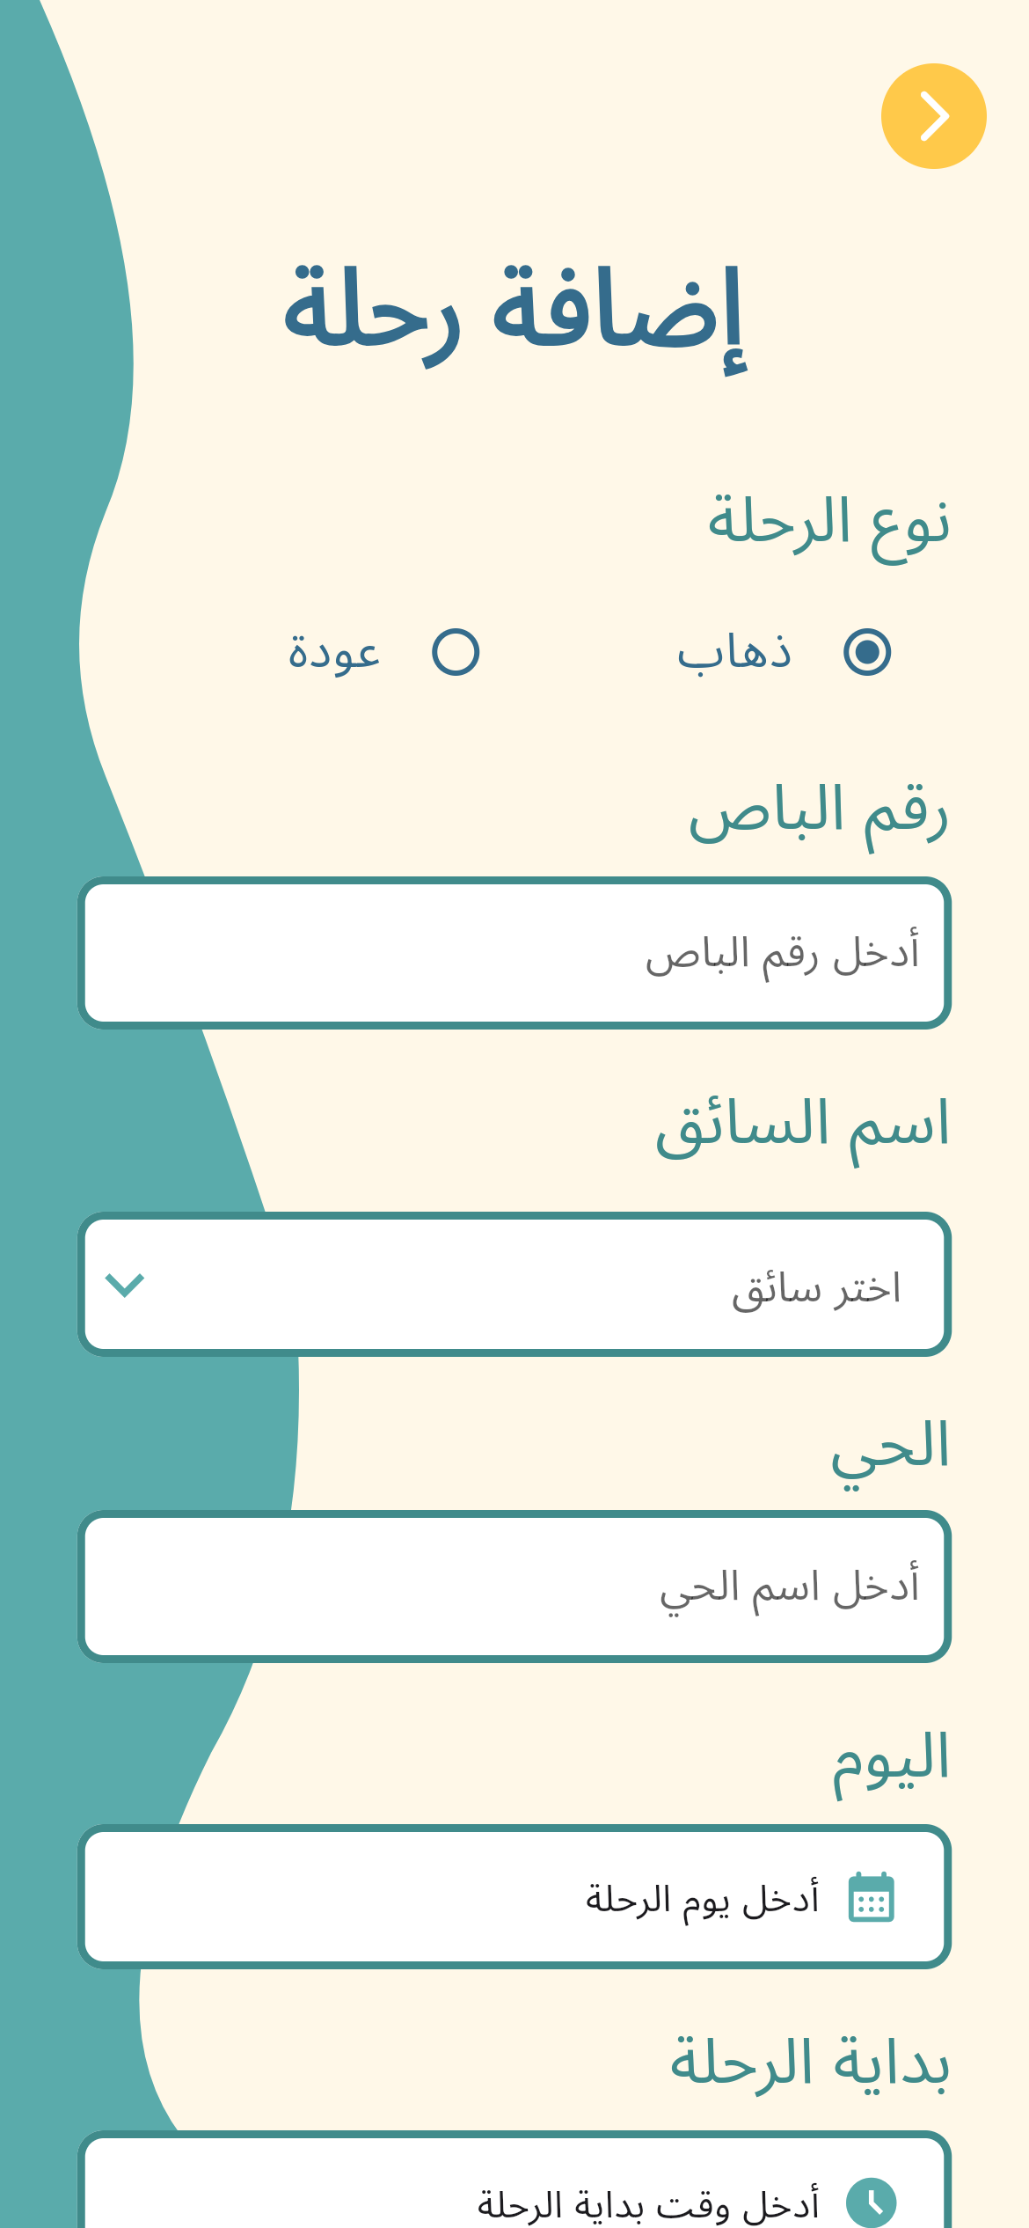
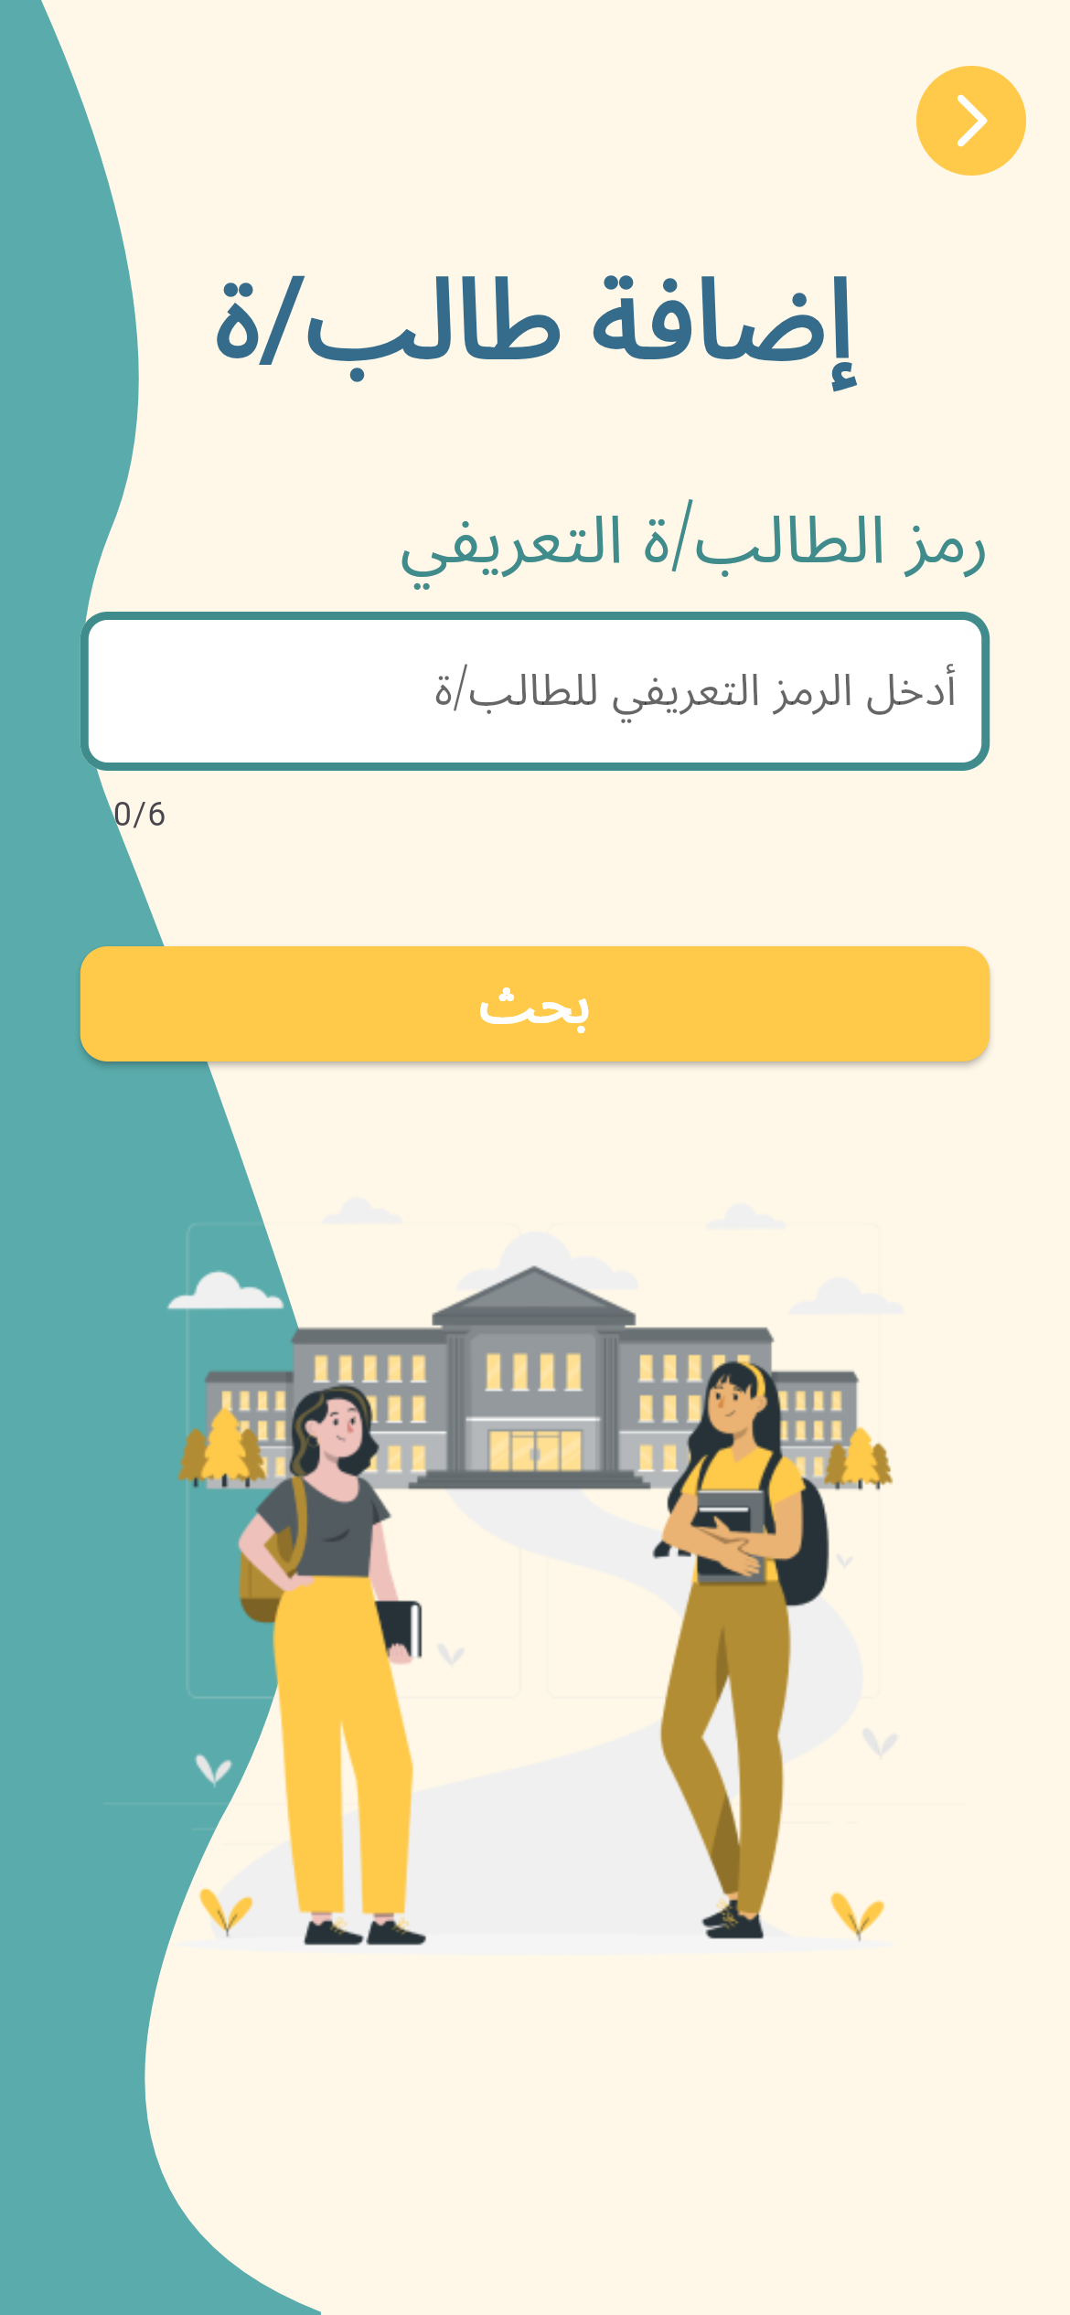
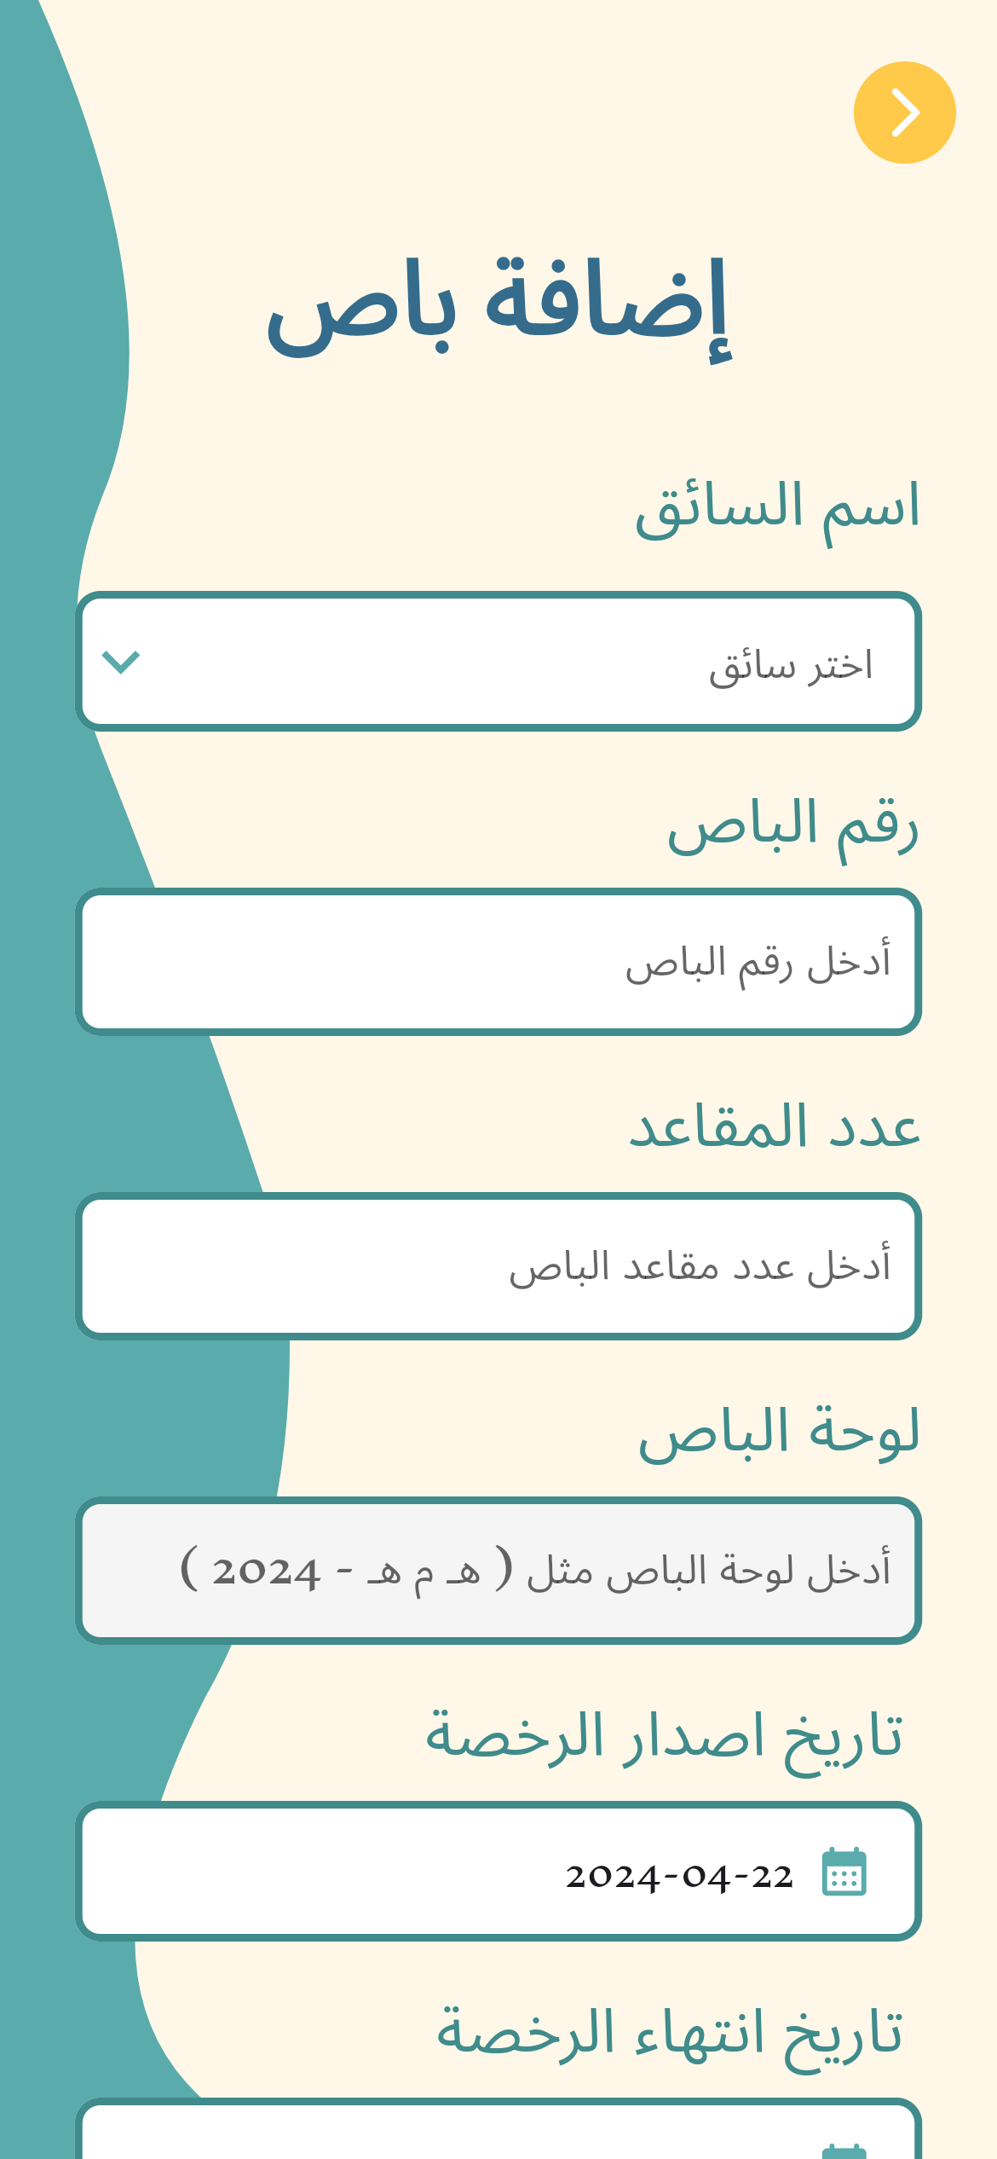
واجهات المشرف/ة
1
2
3
4
5

Slide 18
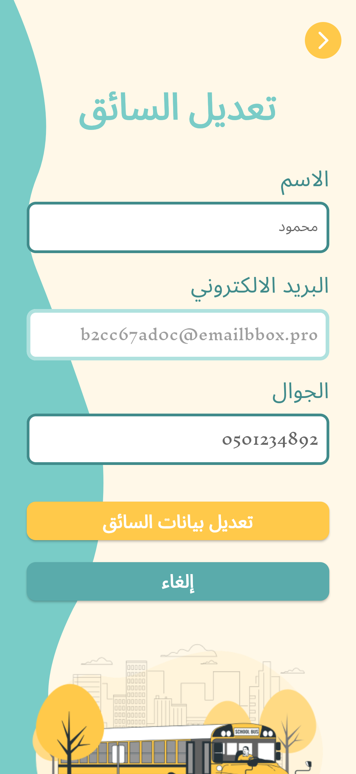
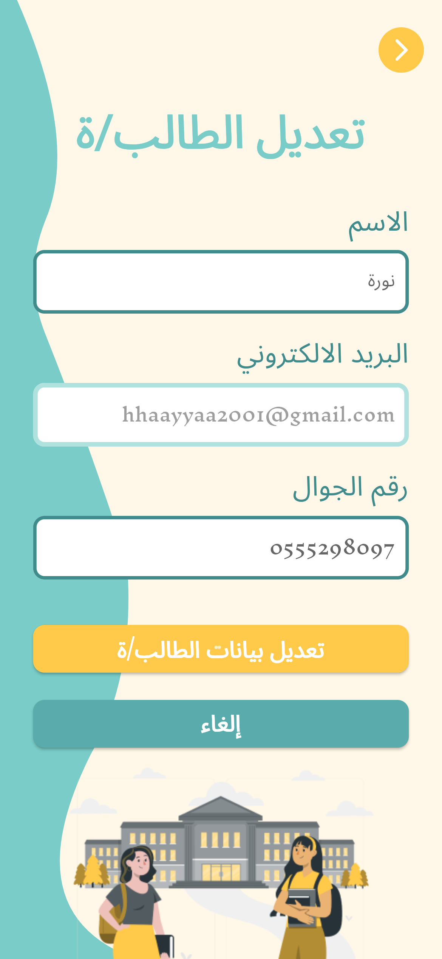
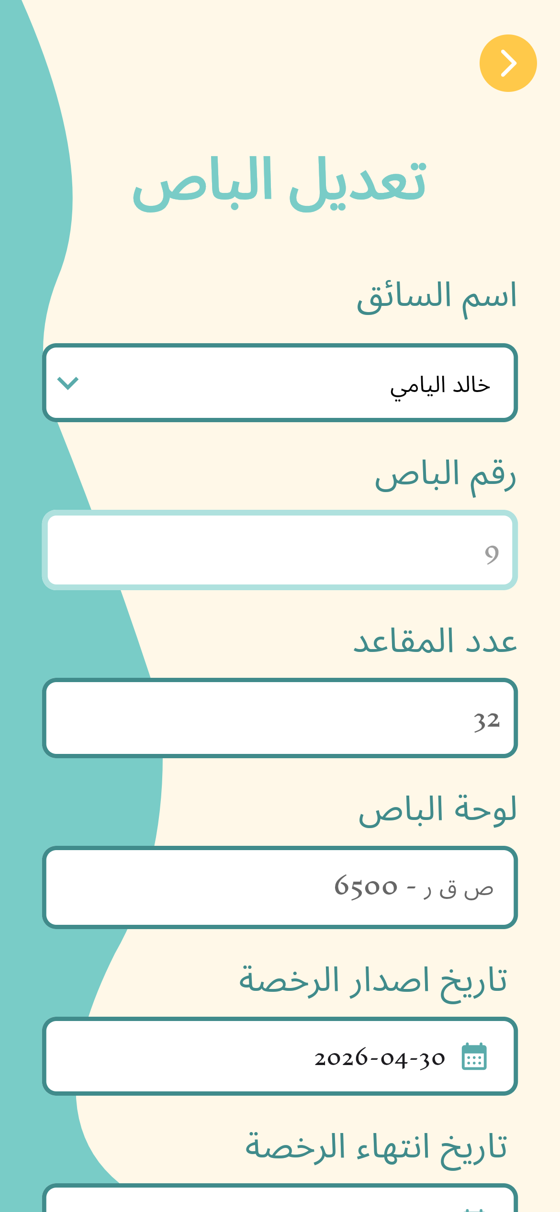
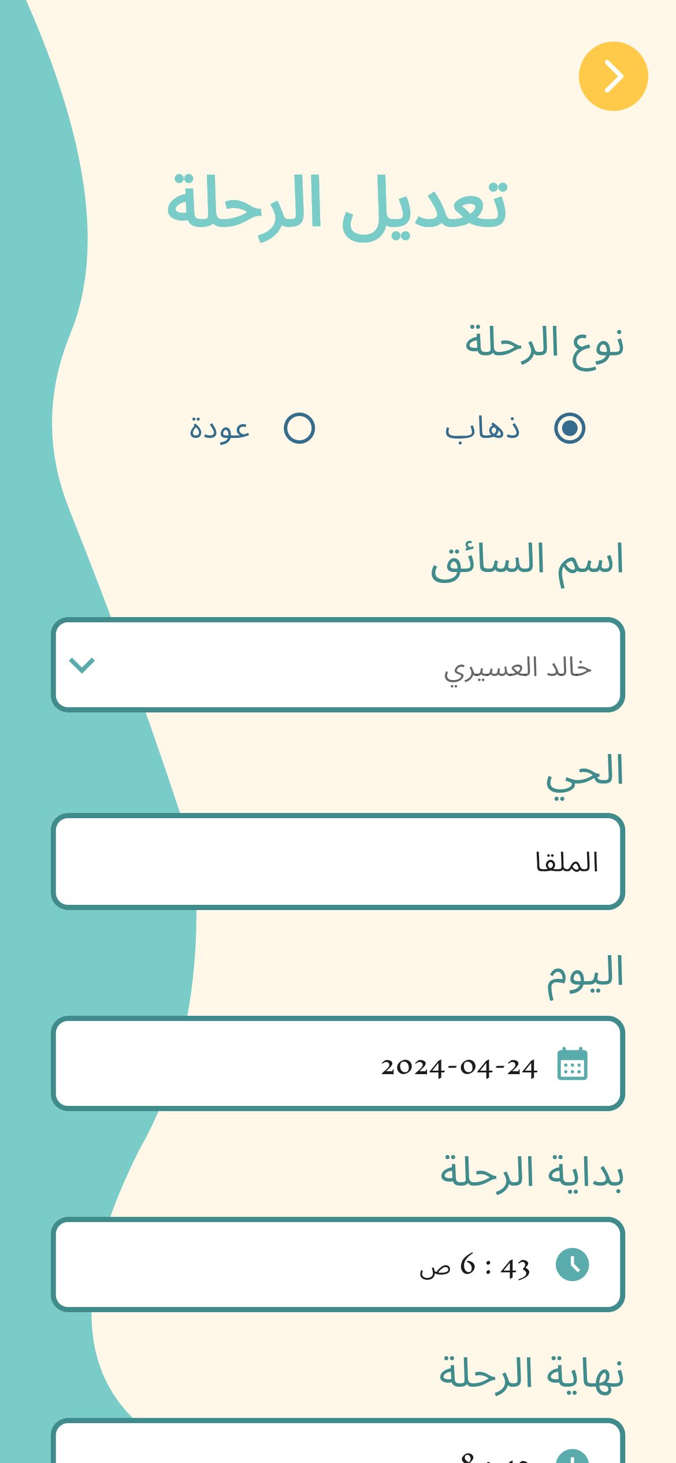
واجهات المشرف/ة
1
2
3
4

Slide 19
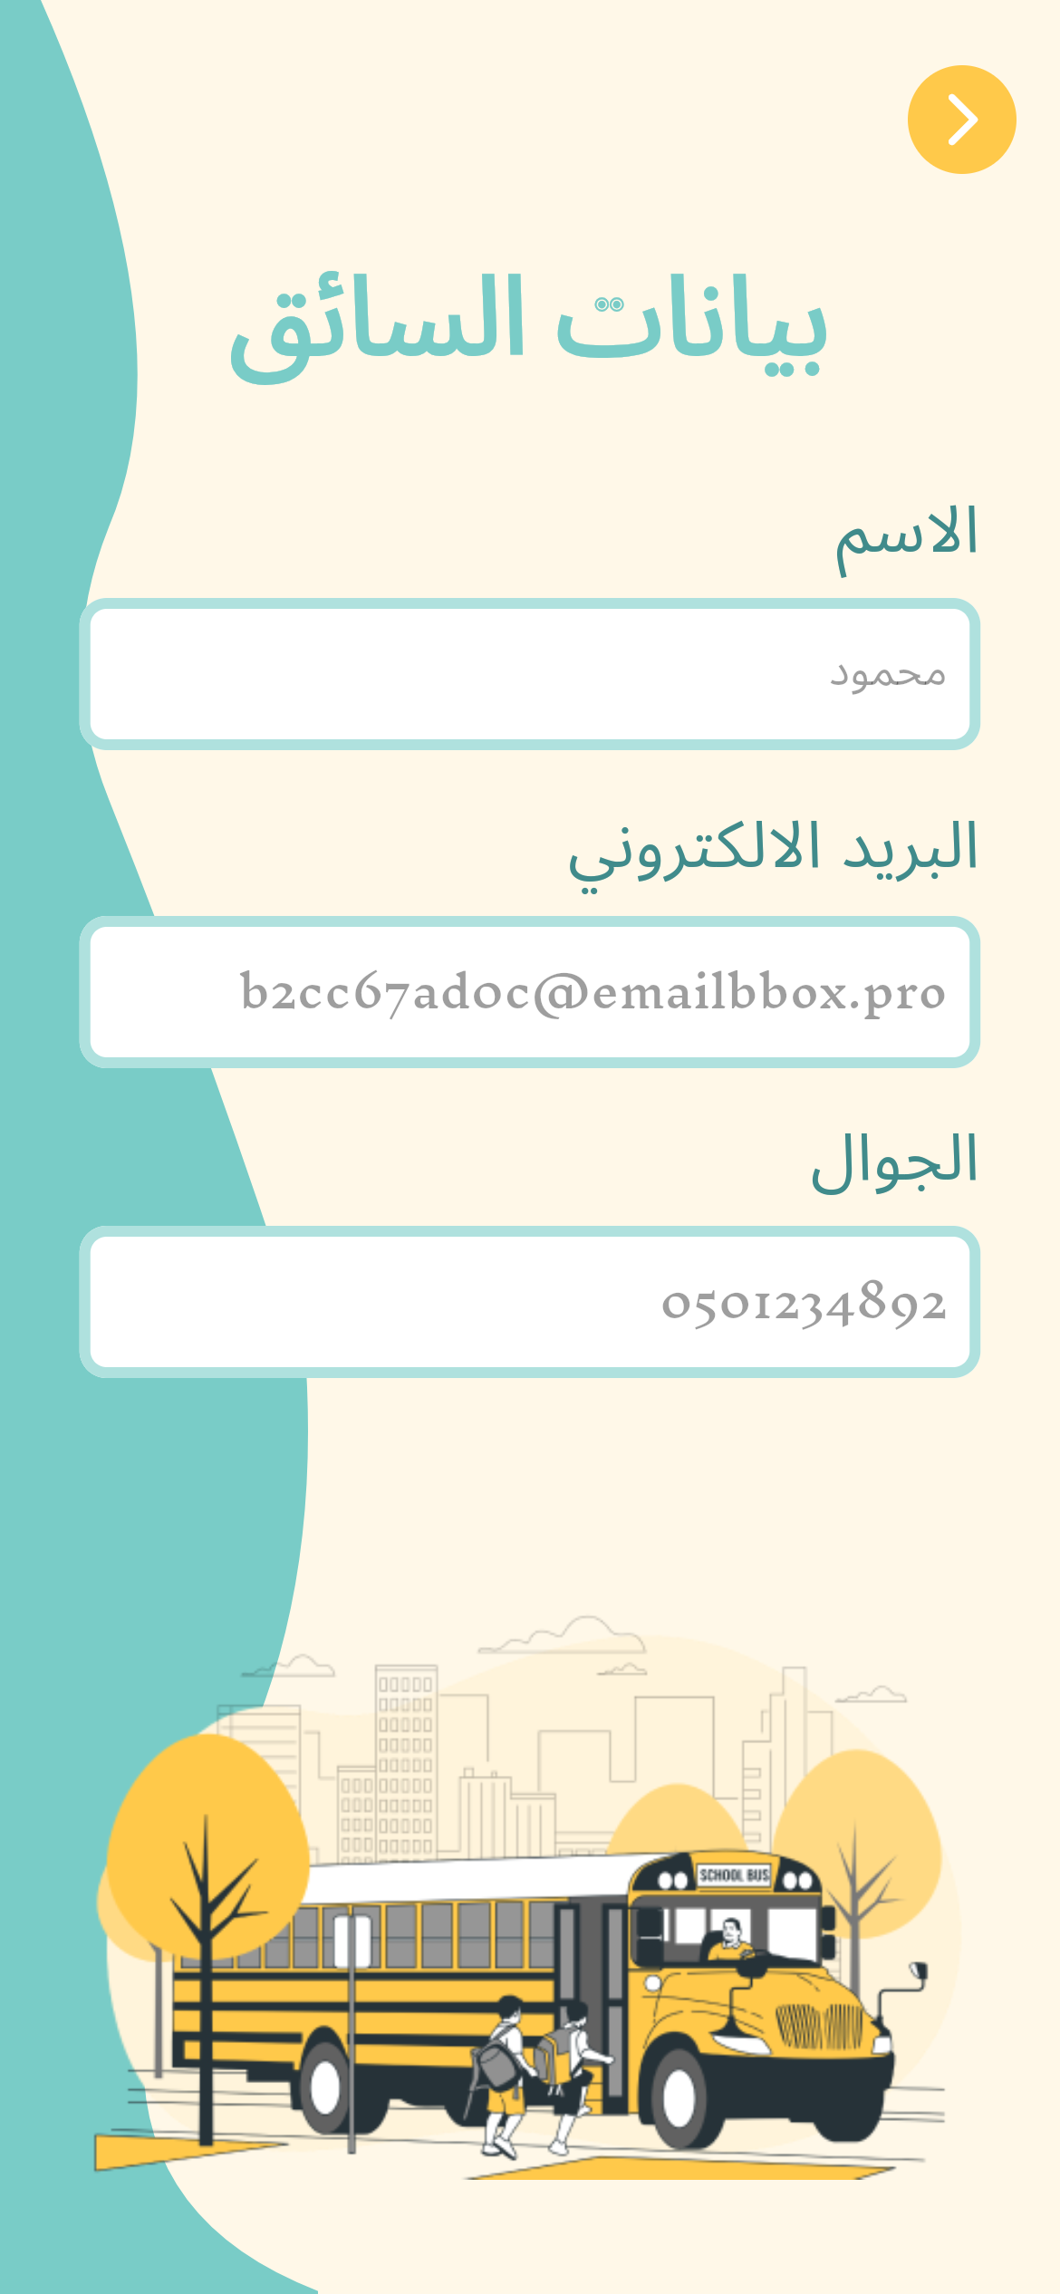
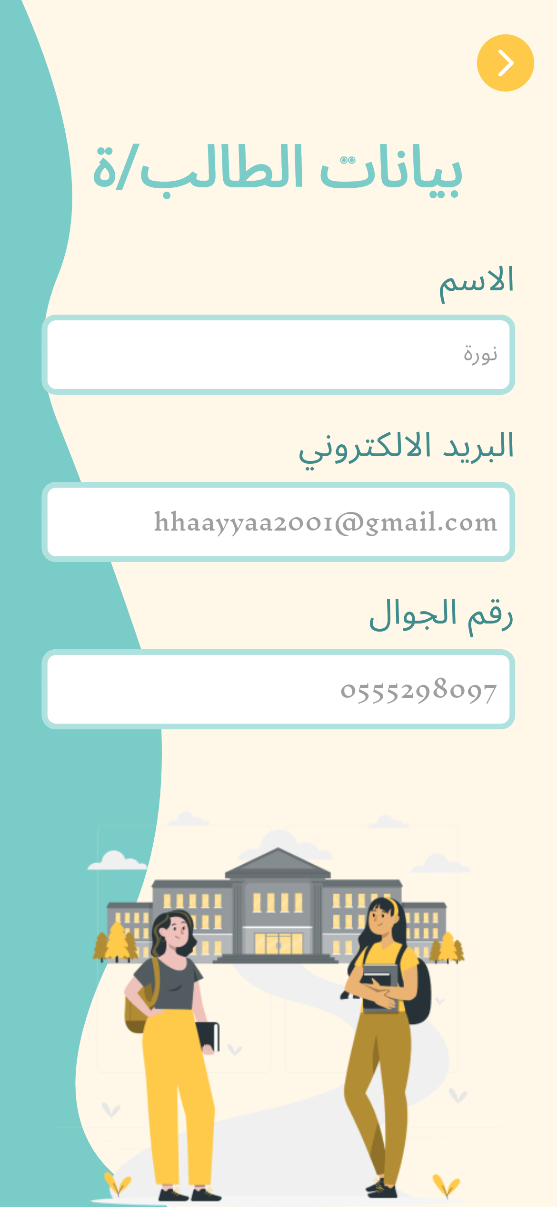
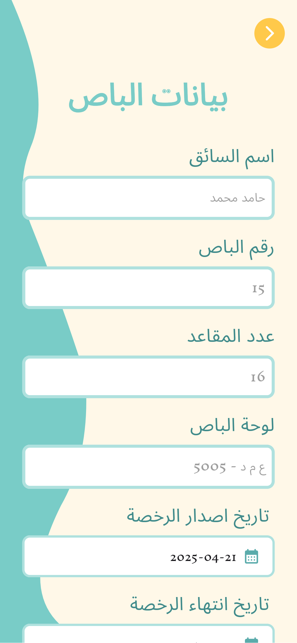
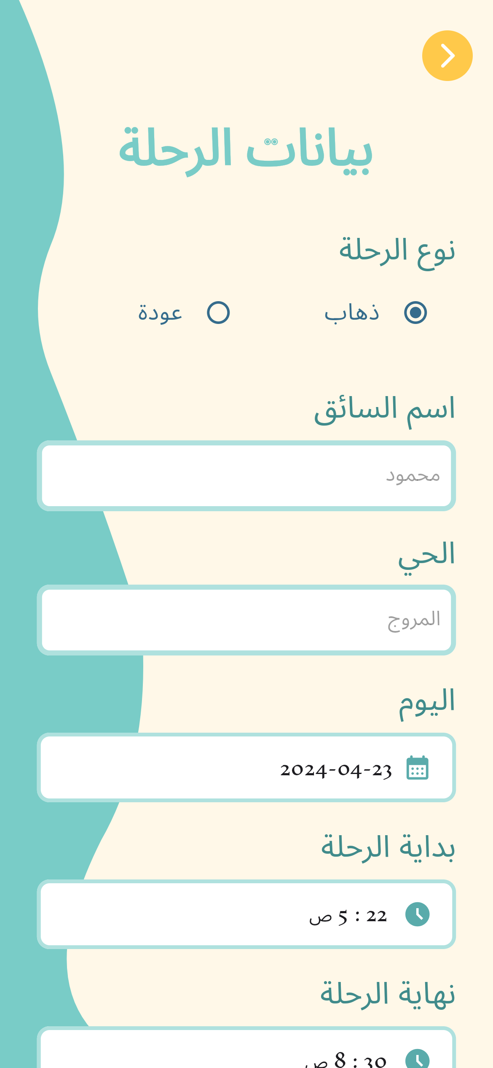
واجهات المشرف/ة
1
2
3
4

Slide 20
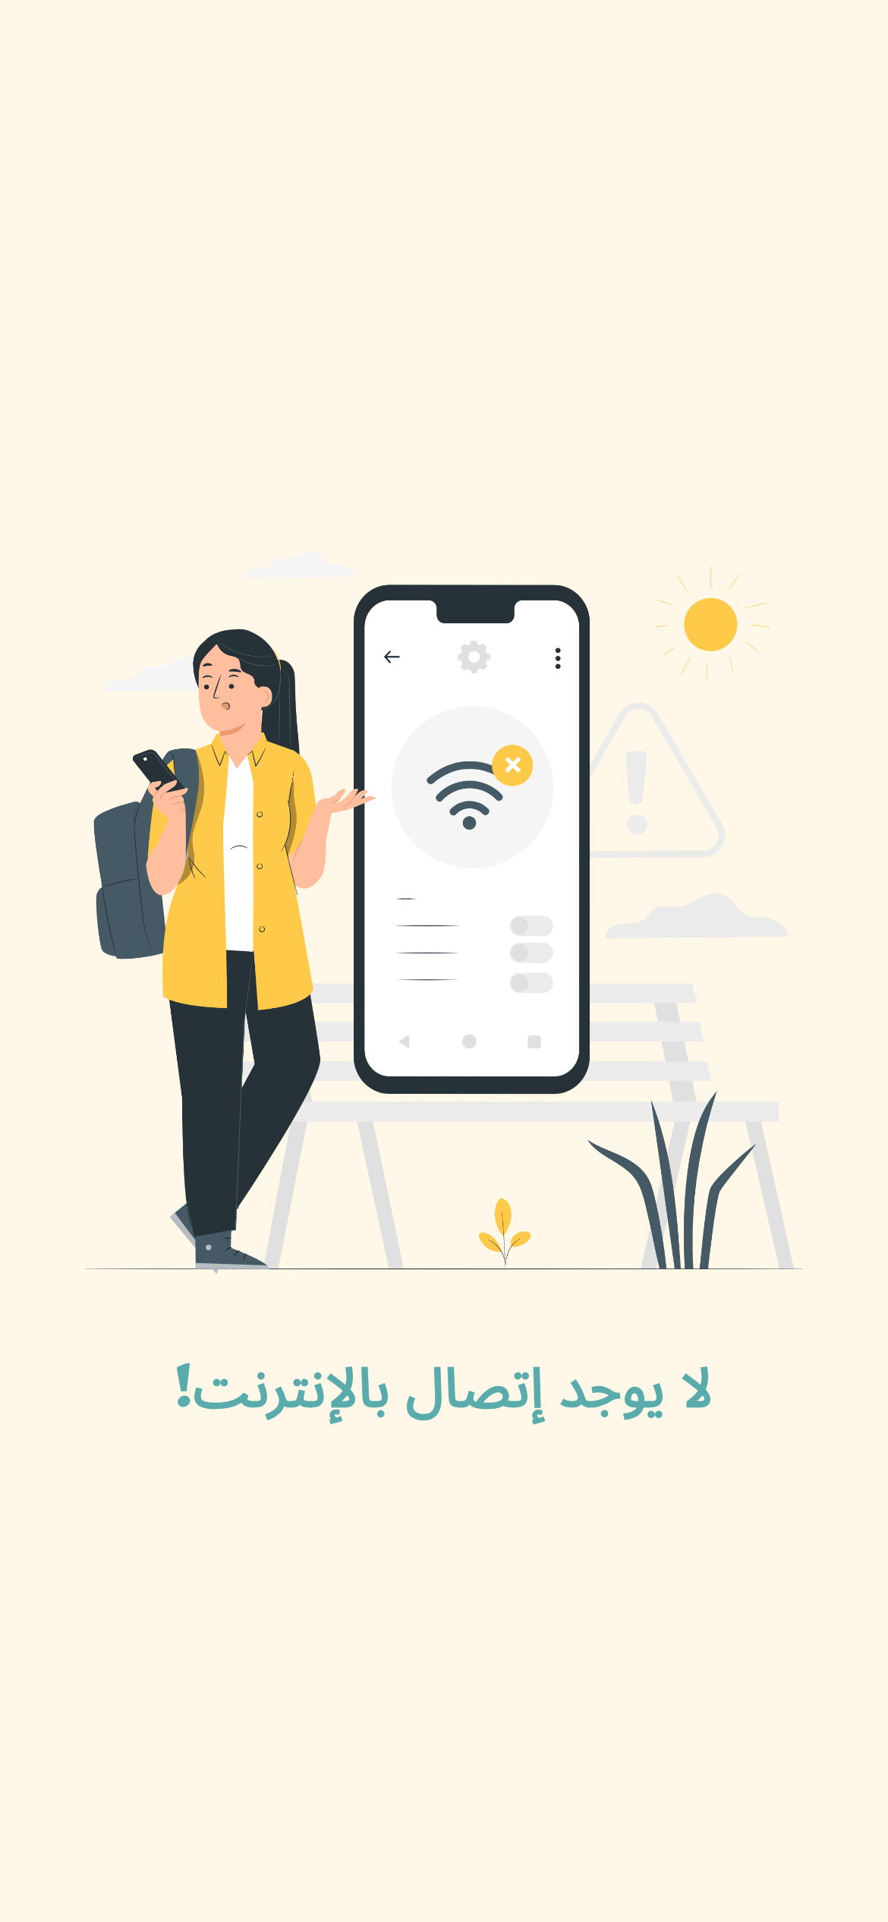
واجهات عدم الاتصال بالانترنت

Slide 21
University
Home
Bus-Stop
عرض التطبيق
Demo

Slide 22
الخاتمة:
درب يهدف إلى تحسين تجربة نقل الطلاب / الطالبات وتيسير عملية التنسيق والتواصل بين جميع الأطراف المعنية.
العمل المستقبلي:
تحضير ركوب الطالب/ة للحافلة تلقائي.
دعم التطبيق لعدة لغات.
متابعة الأداء والتقارير.

Slide 23
شكراً لكم
فريق همة :-
آلاء اليحيى
هياء أبوخشيم
محمد سقطي
تفضلوا بطرح أسئلتكم..

